Slide 1
Κατὰ Μάρκον
kata markon
Deel 11
Het evangelie

Slide 2
H.1
Johannes de Doper
De doop en de verzoeking in de woestijn
Jesjoea naar Galilea – De roeping der eerste discipelen
In de synagoge te Kafarnaüm
In het huis van Petrus
De genezing van een melaatse
H.2
Genezing van een verlamde
De roeping van Levi
Het vasten
Aren plukken op de Sabbat
H.3
Een genezing op de Sabbat
Jezus en de onreine geesten
De twaalf apostelen
Jesjoea en Beëlzebul
Jesjoea en zijn verwanten
H.4
De gelijkenis van de zaaier
De gelijkenis van de lamp
De gelijken is van het zaad
De storm op het meer
H.5
De genezing van de bezetene
Het dochtertje van Jaïrus
H.6
De verwerping te Nazaret
De uitzending van de discipelen
De dood van Johannes de Doper
De terugkeer van de apostelen en de wonderbare spijziging
Jesjoea gaande over het meer
Genezing in Genesaret
H.7
Twistgesprekken met de Farizeeën
De Syrofenicische vrouw
De genezing van de doofstomme
H.8
De tweede wonderbare spijziging
De vraag om een teken en het zuurdesem van de Farizeeën
De blinde te Betsaïda
De belijdenis van Petrus en
De 1e aankondiging van het lijden
H.1
Johannes de Doper
De doop en de verzoeking in de woestijn
Jesjoea naar Galilea – De roeping der eerste discipelen
In de synagoge te Kafarnaüm
In het huis van Petrus
De genezing van een melaatse
H.9
De verheerlijking op de berg
De genezing van een bezeten knaap
De 2e aankondiging van het lijden en strijd om de voorrang
Verleiding tot zonde
H.10
Gesprekken op de reis naar Jeruzalem
Jesjoea zegent de kinderen
De rijke jongeling
Het loon voor het volgen van Jesjoea
De 3e aankondiging van het lijden
Niet heersen maar dienen
De genezing van Bartimeüs
H.11
De intocht in Jeruzalem
De reiniging van de tempel en de verdorde vijgenboom
De vraag naar Jezus’ bevoegdheid
H.12
De gelijkenis van de onrechtvaardige pachters
Het recht van de Keizer
De vraag naar de opstanding
Het grote gebod
Davids Zoon en Heer
Waarschuwing tegen de Schriftgeleerden
Het penninkske van de weduwe
H.13
Rede over de laatste dingen
H.14
Zalving en het verraad
De voorbereiding van de paasmaaltijd De instelling van het Avondmaal
De verloochening voorzegd
Gethsemane
De gevangenneming
Voor de Raad
Jesjoea door Petrus verloochend
H.15
Jesjoea voor Pilatus
Jesjoea en Barabbas
De bespotting
De kruisiging
Het sterven van Jesjoea
De begrafenis
H.16
De opstanding
Verschijningen van Jesjoea
1-2 gelijkenissen | 3-9 de zaaier | 10-12 gelijkenissen | 13-20 uitleg zaaier | 21-23 de lamp | 24-25 de maat | 26-29 het wonder | 30-32 Mosterdzaad | 35-41 storm

Slide 3
H.1
Johannes de Doper
De doop en de verzoeking in de woestijn
Jesjoea naar Galilea – De roeping der eerste discipelen
In de synagoge te Kafarnaüm
In het huis van Petrus
De genezing van een melaatse
H.2
Genezing van een verlamde
De roeping van Levi
Het vasten
Aren plukken op de Sabbat
H.3
Een genezing op de Sabbat
Jezus en de onreine geesten
De twaalf apostelen
Jesjoea en Beëlzebul
Jesjoea en zijn verwanten
H.4
De gelijkenis van de zaaier
De gelijkenis van de lamp
De gelijken is van het zaad
De storm op het meer
H.5
De genezing van de bezetene
Het dochtertje van Jaïrus
H.6
De verwerping te Nazaret
De uitzending van de discipelen
De dood van Johannes de Doper
De terugkeer van de apostelen en de wonderbare spijziging
Jesjoea gaande over het meer
Genezing in Genesaret
H.7
Twistgesprekken met de Farizeeën
De Syrofenicische vrouw
De genezing van de doofstomme
H.8
De tweede wonderbare spijziging
De vraag om een teken en het zuurdesem van de Farizeeën
De blinde te Betsaïda
De belijdenis van Petrus en
De 1e aankondiging van het lijden
H.2
Genezing van een verlamde
De roeping van Levi
Het vasten
Aren plukken op de Sabbat
H.9
De verheerlijking op de berg
De genezing van een bezeten knaap
De 2e aankondiging van het lijden en strijd om de voorrang
Verleiding tot zonde
H.10
Gesprekken op de reis naar Jeruzalem
Jesjoea zegent de kinderen
De rijke jongeling
Het loon voor het volgen van Jesjoea
De 3e aankondiging van het lijden
Niet heersen maar dienen
De genezing van Bartimeüs
H.11
De intocht in Jeruzalem
De reiniging van de tempel en de verdorde vijgenboom
De vraag naar Jezus’ bevoegdheid
H.12
De gelijkenis van de onrechtvaardige pachters
Het recht van de Keizer
De vraag naar de opstanding
Het grote gebod
Davids Zoon en Heer
Waarschuwing tegen de Schriftgeleerden
Het penninkske van de weduwe
H.13
Rede over de laatste dingen
H.14
Zalving en het verraad
De voorbereiding van de paasmaaltijd De instelling van het Avondmaal
De verloochening voorzegd
Gethsemane
De gevangenneming
Voor de Raad
Jesjoea door Petrus verloochend
H.15
Jesjoea voor Pilatus
Jesjoea en Barabbas
De bespotting
De kruisiging
Het sterven van Jesjoea
De begrafenis
H.16
De opstanding
Verschijningen van Jesjoea

Slide 4
H.1
Johannes de Doper
De doop en de verzoeking in de woestijn
Jesjoea naar Galilea – De roeping der eerste discipelen
In de synagoge te Kafarnaüm
In het huis van Petrus
De genezing van een melaatse
H.2
Genezing van een verlamde
De roeping van Levi
Het vasten
Aren plukken op de Sabbat
H.3
Een genezing op de Sabbat
Jesjoea en de onreine geesten
De twaalf apostelen
Jesjoea en Beëlzebul
Jesjoea en zijn verwanten
H.4
De gelijkenis van de zaaier
De gelijkenis van de lamp
De gelijken is van het zaad
De storm op het meer
H.3
Een genezing op de Sabbat
Jesjoea en de onreine geesten
De twaalf apostelen
Jesjoea en Beëlzebul
Jesjoea en zijn verwanten
H.5
De genezing van de bezetene
Het dochtertje van Jaïrus
H.6
De verwerping te Nazaret
De uitzending van de discipelen
De dood van Johannes de Doper
De terugkeer van de apostelen en de wonderbare spijziging
Jesjoea gaande over het meer
Genezing in Genesaret
H.7
Twistgesprekken met de Farizeeën
De Syrofenicische vrouw
De genezing van de doofstomme
H.8
De tweede wonderbare spijziging
De vraag om een teken en het zuurdesem van de Farizeeën
De blinde te Betsaïda
De belijdenis van Petrus en
De 1e aankondiging van het lijden
H.9
De verheerlijking op de berg
De genezing van een bezeten knaap
De 2e aankondiging van het lijden en strijd om de voorrang
Verleiding tot zonde
H.10
Gesprekken op de reis naar Jeruzalem
Jesjoea zegent de kinderen
De rijke jongeling
Het loon voor het volgen van Jesjoea
De 3e aankondiging van het lijden
Niet heersen maar dienen
De genezing van Bartimeüs
H.11
De intocht in Jeruzalem
De reiniging van de tempel en de verdorde vijgenboom
De vraag naar Jezus’ bevoegdheid
H.12
De gelijkenis van de onrechtvaardige pachters
Het recht van de Keizer
De vraag naar de opstanding
Het grote gebod
Davids Zoon en Heer
Waarschuwing tegen de Schriftgeleerden
Het penninkske van de weduwe
H.13
Rede over de laatste dingen
H.14
Zalving en het verraad
De voorbereiding van de paasmaaltijd De instelling van het Avondmaal
De verloochening voorzegd
Gethsemane
De gevangenneming
Voor de Raad
Jesjoea door Petrus verloochend
H.15
Jesjoea voor Pilatus
Jesjoea en Barabbas
De bespotting
De kruisiging
Het sterven van Jesjoea
De begrafenis
H.16
De opstanding
Verschijningen van Jesjoea

Slide 5
H.1
Johannes de Doper
De doop en de verzoeking in de woestijn
Jesjoea naar Galilea – De roeping der eerste discipelen
In de synagoge te Kafarnaüm
In het huis van Petrus
De genezing van een melaatse
H.2
Genezing van een verlamde
De roeping van Levi
Het vasten
Aren plukken op de Sabbat
H.3
Een genezing op de Sabbat
Jesjoea en de onreine geesten
De twaalf apostelen
Jesjoea en Beëlzebul
Jesjoea en zijn verwanten
H.4
De gelijkenis van de zaaier
De gelijkenis van de lamp
De gelijken is van het zaad
De storm op het meer
H.5
De genezing van de bezetene
Het dochtertje van Jaïrus
H.6
De verwerping te Nazaret
De uitzending van de discipelen
De dood van Johannes de Doper
De terugkeer van de apostelen en de wonderbare spijziging
Jesjoea gaande over het meer
Genezing in Genesaret
H.7
Twistgesprekken met de Farizeeën
De Syrofenicische vrouw
De genezing van de doofstomme
H.8
De tweede wonderbare spijziging
De vraag om een teken en het zuurdesem van de Farizeeën
De blinde te Betsaïda
De belijdenis van Petrus en
De 1e aankondiging van het lijden
H.4
De gelijkenis van de zaaier
De gelijkenis van de lamp
De gelijken is van het zaad
De storm op het meer
H.9
De verheerlijking op de berg
De genezing van een bezeten knaap
De 2e aankondiging van het lijden en strijd om de voorrang
Verleiding tot zonde
H.10
Gesprekken op de reis naar Jeruzalem
Jesjoea zegent de kinderen
De rijke jongeling
Het loon voor het volgen van Jesjoea
De 3e aankondiging van het lijden
Niet heersen maar dienen
De genezing van Bartimeüs
H.11
De intocht in Jeruzalem
De reiniging van de tempel en de verdorde vijgenboom
De vraag naar Jezus’ bevoegdheid
H.12
De gelijkenis van de onrechtvaardige pachters
Het recht van de Keizer
De vraag naar de opstanding
Het grote gebod
Davids Zoon en Heer
Waarschuwing tegen de Schriftgeleerden
Het penninkske van de weduwe
Gelijkenissen van het Koninkrijk
H.13
Rede over de laatste dingen
H.14
Zalving en het verraad
De voorbereiding van de paasmaaltijd De instelling van het Avondmaal
De verloochening voorzegd
Gethsemane
De gevangenneming
Voor de Raad
Jesjoea door Petrus verloochend
H.15
Jesjoea voor Pilatus
Jesjoea en Barabbas
De bespotting
De kruisiging
Het sterven van Jesjoea
De begrafenis
H.16
De opstanding
Verschijningen van Jesjoea

Slide 6
H.1
Johannes de Doper
De doop en de verzoeking in de woestijn
Jesjoea naar Galilea – De roeping der eerste discipelen
In de synagoge te Kafarnaüm
In het huis van Petrus
De genezing van een melaatse
H.2
Genezing van een verlamde
De roeping van Levi
Het vasten
Aren plukken op de Sabbat
H.3
Een genezing op de Sabbat
Jesjoea en de onreine geesten
De twaalf apostelen
Jesjoea en Beëlzebul
Jesjoea en zijn verwanten
H.4
De gelijkenis van de zaaier
De gelijkenis van de lamp
De gelijken is van het zaad
De storm op het meer
H.5
De genezing van de bezetene
Het dochtertje van Jaïrus
H.6
De verwerping te Nazaret
De uitzending van de discipelen
De dood van Johannes de Doper
De terugkeer van de apostelen en de wonderbare spijziging
Jesjoea gaande over het meer
Genezing in Genesaret
H.7
Twistgesprekken met de Farizeeën
De Syrofenicische vrouw
De genezing van de doofstomme
H.8
De tweede wonderbare spijziging
De vraag om een teken en het zuurdesem van de Farizeeën
De blinde te Betsaïda
De belijdenis van Petrus en
De 1e aankondiging van het lijden
H.5
De genezing van de bezetene
Het dochtertje van Jaïrus
H.9
De verheerlijking op de berg
De genezing van een bezeten knaap
De 2e aankondiging van het lijden en strijd om de voorrang
Verleiding tot zonde
H.10
Gesprekken op de reis naar Jeruzalem
Jesjoea zegent de kinderen
De rijke jongeling
Het loon voor het volgen van Jesjoea
De 3e aankondiging van het lijden
Niet heersen maar dienen
De genezing van Bartimeüs
H.11
De intocht in Jeruzalem
De reiniging van de tempel en de verdorde vijgenboom
De vraag naar Jezus’ bevoegdheid
H.12
De gelijkenis van de onrechtvaardige pachters
Het recht van de Keizer
De vraag naar de opstanding
Het grote gebod
Davids Zoon en Heer
Waarschuwing tegen de Schriftgeleerden
Het penninkske van de weduwe
Openbaringen van het Koninkrijk
H.13
Rede over de laatste dingen
H.14
Zalving en het verraad
De voorbereiding van de paasmaaltijd De instelling van het Avondmaal
De verloochening voorzegd
Gethsemane
De gevangenneming
Voor de Raad
Jesjoea door Petrus verloochend
H.15
Jesjoea voor Pilatus
Jesjoea en Barabbas
De bespotting
De kruisiging
Het sterven van Jesjoea
De begrafenis
H.16
De opstanding
Verschijningen van Jesjoea

Slide 7
H.1
Johannes de Doper
De doop en de verzoeking in de woestijn
Jesjoea naar Galilea – De roeping der eerste discipelen
In de synagoge te Kafarnaüm
In het huis van Petrus
De genezing van een melaatse
H.2
Genezing van een verlamde
De roeping van Levi
Het vasten
Aren plukken op de Sabbat
H.3
Een genezing op de Sabbat
Jesjoea en de onreine geesten
De twaalf apostelen
Jesjoea en Beëlzebul
Jesjoea en zijn verwanten
H.4
De gelijkenis van de zaaier
De gelijkenis van de lamp
De gelijken is van het zaad
De storm op het meer
H.5
De genezing van de bezetene
Het dochtertje van Jaïrus
H.6
De verwerping te Nazaret
De uitzending van de discipelen
De dood van Johannes de Doper
De terugkeer van de apostelen en de wonderbare spijziging
Jesjoea gaande over het meer
Genezing in Genesaret
H.7
Twistgesprekken met de Farizeeën
De Syrofenicische vrouw
De genezing van de doofstomme
H.8
De tweede wonderbare spijziging
De vraag om een teken en het zuurdesem van de Farizeeën
De blinde te Betsaïda
De belijdenis van Petrus en
De 1e aankondiging van het lijden
H.6
De verwerping te Nazaret
De uitzending van de discipelen
De dood van Johannes de Doper
De terugkeer van de apostelen en de wonderbare spijziging
Jesjoea gaande over het meer
Genezing in Genesaret
H.9
De verheerlijking op de berg
De genezing van een bezeten knaap
De 2e aankondiging van het lijden en strijd om de voorrang
Verleiding tot zonde
H.10
Gesprekken op de reis naar Jeruzalem
Jesjoea zegent de kinderen
De rijke jongeling
Het loon voor het volgen van Jesjoea
De 3e aankondiging van het lijden
Niet heersen maar dienen
De genezing van Bartimeüs
H.11
De intocht in Jeruzalem
De reiniging van de tempel en de verdorde vijgenboom
De vraag naar Jezus’ bevoegdheid
H.12
De gelijkenis van de onrechtvaardige pachters
Het recht van de Keizer
De vraag naar de opstanding
Het grote gebod
Davids Zoon en Heer
Waarschuwing tegen de Schriftgeleerden
Het penninkske van de weduwe
H.13
Rede over de laatste dingen
H.14
Zalving en het verraad
De voorbereiding van de paasmaaltijd De instelling van het Avondmaal
De verloochening voorzegd
Gethsemane
De gevangenneming
Voor de Raad
Jesjoea door Petrus verloochend
H.15
Jesjoea voor Pilatus
Jesjoea en Barabbas
De bespotting
De kruisiging
Het sterven van Jesjoea
De begrafenis
H.16
De opstanding
Verschijningen van Jesjoea
De leer van het Koninkrijk

Slide 8
H.1
Johannes de Doper
De doop en de verzoeking in de woestijn
Jesjoea naar Galilea – De roeping der eerste discipelen
In de synagoge te Kafarnaüm
In het huis van Petrus
De genezing van een melaatse
H.2
Genezing van een verlamde
De roeping van Levi
Het vasten
Aren plukken op de Sabbat
H.3
Een genezing op de Sabbat
Jesjoea en de onreine geesten
De twaalf apostelen
Jesjoea en Beëlzebul
Jesjoea en zijn verwanten
H.4
De gelijkenis van de zaaier
De gelijkenis van de lamp
De gelijken is van het zaad
De storm op het meer
H.5
De genezing van de bezetene
Het dochtertje van Jaïrus
H.6
De verwerping te Nazaret
De uitzending van de discipelen
De dood van Johannes de Doper
De terugkeer van de apostelen en de wonderbare spijziging
Jesjoea gaande over het meer
Genezing in Genesaret
H.7
Twistgesprekken met de Farizeeën
De Syrofenicische vrouw
De genezing van de doofstomme
H.8
De tweede wonderbare spijziging
De vraag om een teken en het zuurdesem van de Farizeeën
De blinde te Betsaïda
De belijdenis van Petrus en
De 1e aankondiging van het lijden
H.7
Twistgesprekken met de Farizeeën
De Syrofenicische vrouw
De genezing van de doofstomme
H.9
De verheerlijking op de berg
De genezing van een bezeten knaap
De 2e aankondiging van het lijden en strijd om de voorrang
Verleiding tot zonde
H.10
Gesprekken op de reis naar Jeruzalem
Jesjoea zegent de kinderen
De rijke jongeling
Het loon voor het volgen van Jesjoea
De 3e aankondiging van het lijden
Niet heersen maar dienen
De genezing van Bartimeüs
H.11
De intocht in Jeruzalem
De reiniging van de tempel en de verdorde vijgenboom
De vraag naar Jezus’ bevoegdheid
H.12
De gelijkenis van de onrechtvaardige pachters
Het recht van de Keizer
De vraag naar de opstanding
Het grote gebod
Davids Zoon en Heer
Waarschuwing tegen de Schriftgeleerden
Het penninkske van de weduwe
De openbaarwording van het Koninkrijk
H.13
Rede over de laatste dingen
H.14
Zalving en het verraad
De voorbereiding van de paasmaaltijd De instelling van het Avondmaal
De verloochening voorzegd
Gethsemane
De gevangenneming
Voor de Raad
Jesjoea door Petrus verloochend
H.15
Jesjoea voor Pilatus
Jesjoea en Barabbas
De bespotting
De kruisiging
Het sterven van Jesjoea
De begrafenis
H.16
De opstanding
Verschijningen van Jesjoea

Slide 9
H.1
Johannes de Doper
De doop en de verzoeking in de woestijn
Jesjoea naar Galilea – De roeping der eerste discipelen
In de synagoge te Kafarnaüm
In het huis van Petrus
De genezing van een melaatse
H.2
Genezing van een verlamde
De roeping van Levi
Het vasten
Aren plukken op de Sabbat
H.3
Een genezing op de Sabbat
Jesjoea en de onreine geesten
De twaalf apostelen
Jesjoea en Beëlzebul
Jesjoea en zijn verwanten
H.4
De gelijkenis van de zaaier
De gelijkenis van de lamp
De gelijken is van het zaad
De storm op het meer
H.5
De genezing van de bezetene
Het dochtertje van Jaïrus
H.6
De verwerping te Nazaret
De uitzending van de discipelen
De dood van Johannes de Doper
De terugkeer van de apostelen en de wonderbare spijziging
Jesjoea gaande over het meer
Genezing in Genesaret
H.7
Twistgesprekken met de Farizeeën
De Syrofenicische vrouw
De genezing van de doofstomme
H.8
De tweede wonderbare spijziging
De vraag om een teken en het zuurdesem van de Farizeeën
De blinde te Betsaïda
De belijdenis van Petrus en
De 1e aankondiging van het lijden
H.8
De tweede wonderbare spijziging
De vraag om een teken en het zuurdesem van de Farizeeën
De blinde te Betsaïda
De belijdenis van Petrus en
De 1e aankondiging van het lijden
H.9
De verheerlijking op de berg
De genezing van een bezeten knaap
De 2e aankondiging van het lijden en strijd om de voorrang
Verleiding tot zonde
H.10
Gesprekken op de reis naar Jeruzalem
Jesjoea zegent de kinderen
De rijke jongeling
Het loon voor het volgen van Jesjoea
De 3e aankondiging van het lijden
Niet heersen maar dienen
De genezing van Bartimeüs
H.11
De intocht in Jeruzalem
De reiniging van de tempel en de verdorde vijgenboom
De vraag naar Jezus’ bevoegdheid
H.12
De gelijkenis van de onrechtvaardige pachters
Het recht van de Keizer
De vraag naar de opstanding
Het grote gebod
Davids Zoon en Heer
Waarschuwing tegen de Schriftgeleerden
Het penninkske van de weduwe
H.13
Rede over de laatste dingen
H.14
Zalving en het verraad
De voorbereiding van de paasmaaltijd De instelling van het Avondmaal
De verloochening voorzegd
Gethsemane
De gevangenneming
Voor de Raad
Jesjoea door Petrus verloochend
H.15
Jesjoea voor Pilatus
Jesjoea en Barabbas
De bespotting
De kruisiging
Het sterven van Jesjoea
De begrafenis
H.16
De opstanding
Verschijningen van Jesjoea

Slide 10
H.1
Johannes de Doper
De doop en de verzoeking in de woestijn
Jesjoea naar Galilea – De roeping der eerste discipelen
In de synagoge te Kafarnaüm
In het huis van Petrus
De genezing van een melaatse
H.2
Genezing van een verlamde
De roeping van Levi
Het vasten
Aren plukken op de Sabbat
H.3
Een genezing op de Sabbat
Jesjoea en de onreine geesten
De twaalf apostelen
Jesjoea en Beëlzebul
Jesjoea en zijn verwanten
H.4
De gelijkenis van de zaaier
De gelijkenis van de lamp
De gelijken is van het zaad
De storm op het meer
H.5
De genezing van de bezetene
Het dochtertje van Jaïrus
H.6
De verwerping te Nazaret
De uitzending van de discipelen
De dood van Johannes de Doper
De terugkeer van de apostelen en de wonderbare spijziging
Jesjoea gaande over het meer
Genezing in Genesaret
H.7
Twistgesprekken met de Farizeeën
De Syrofenicische vrouw
De genezing van de doofstomme
H.8
De tweede wonderbare spijziging
De vraag om een teken en het zuurdesem van de Farizeeën
De blinde te Betsaïda
De belijdenis van Petrus en
De 1e aankondiging van het lijden
H.9
De verheerlijking op de berg
De genezing van een bezeten knaap
De 2e aankondiging van het lijden
en strijd om de voorrang
Verleiding tot zonde
H.9
De verheerlijking op de berg
De genezing van een bezeten knaap
De 2e aankondiging van het lijden en strijd om de voorrang
Verleiding tot zonde
H.10
Gesprekken op de reis naar Jeruzalem
Jesjoea zegent de kinderen
De rijke jongeling
Het loon voor het volgen van Jesjoea
De 3e aankondiging van het lijden
Niet heersen maar dienen
De genezing van Bartimeüs
H.11
De intocht in Jeruzalem
De reiniging van de tempel en de verdorde vijgenboom
De vraag naar Jezus’ bevoegdheid
H.12
De gelijkenis van de onrechtvaardige pachters
Het recht van de Keizer
De vraag naar de opstanding
Het grote gebod
Davids Zoon en Heer
Waarschuwing tegen de Schriftgeleerden
Het penninkske van de weduwe
H.13
Rede over de laatste dingen
H.14
Zalving en het verraad
De voorbereiding van de paasmaaltijd De instelling van het Avondmaal
De verloochening voorzegd
Gethsemane
De gevangenneming
Voor de Raad
Jesjoea door Petrus verloochend
H.15
Jesjoea voor Pilatus
Jesjoea en Barabbas
De bespotting
De kruisiging
Het sterven van Jesjoea
De begrafenis
H.16
De opstanding
Verschijningen van Jesjoea

Slide 11
H.1
Johannes de Doper
De doop en de verzoeking in de woestijn
Jesjoea naar Galilea – De roeping der eerste discipelen
In de synagoge te Kafarnaüm
In het huis van Petrus
De genezing van een melaatse
H.2
Genezing van een verlamde
De roeping van Levi
Het vasten
Aren plukken op de Sabbat
H.10
Gesprekken op de reis naar Jeruzalem
Jesjoea zegent de kinderen
De rijke jongeling
Het loon voor het volgen van Jesjoea
De 3e aankondiging van het lijden
Niet heersen maar dienen
De genezing van Bartimeüs
H.3
Een genezing op de Sabbat
Jesjoea en de onreine geesten
De twaalf apostelen
Jesjoea en Beëlzebul
Jesjoea en zijn verwanten
H.4
De gelijkenis van de zaaier
De gelijkenis van de lamp
De gelijken is van het zaad
De storm op het meer
H.5
De genezing van de bezetene
Het dochtertje van Jaïrus
H.6
De verwerping te Nazaret
De uitzending van de discipelen
De dood van Johannes de Doper
De terugkeer van de apostelen en de wonderbare spijziging
Jesjoea gaande over het meer
Genezing in Genesaret
H.7
Twistgesprekken met de Farizeeën
De Syrofenicische vrouw
De genezing van de doofstomme
H.8
De tweede wonderbare spijziging
De vraag om een teken en het zuurdesem van de Farizeeën
De blinde te Betsaïda
De belijdenis van Petrus en
De 1e aankondiging van het lijden
H.9
De verheerlijking op de berg
De genezing van een bezeten knaap
De 2e aankondiging van het lijden en strijd om de voorrang
Verleiding tot zonde
H.10
Gesprekken op de reis naar Jeruzalem
Jesjoea zegent de kinderen
De rijke jongeling
Het loon voor het volgen van Jesjoea
De 3e aankondiging van het lijden
Niet heersen maar dienen
De genezing van Bartimeüs
H.11
De intocht in Jeruzalem
De reiniging van de tempel en de verdorde vijgenboom
De vraag naar Jezus’ bevoegdheid
H.12
De gelijkenis van de onrechtvaardige pachters
Het recht van de Keizer
De vraag naar de opstanding
Het grote gebod
Davids Zoon en Heer
Waarschuwing tegen de Schriftgeleerden
Het penninkske van de weduwe
Volgen op de koninklijke weg
H.13
Rede over de laatste dingen
H.14
Zalving en het verraad
De voorbereiding van de paasmaaltijd De instelling van het Avondmaal
De verloochening voorzegd
Gethsemane
De gevangenneming
Voor de Raad
Jesjoea door Petrus verloochend
H.15
Jesjoea voor Pilatus
Jesjoea en Barabbas
De bespotting
De kruisiging
Het sterven van Jesjoea
De begrafenis
H.16
De opstanding
Verschijningen van Jesjoea

Slide 12
H.1
Johannes de Doper
De doop en de verzoeking in de woestijn
Jesjoea naar Galilea – De roeping der eerste discipelen
In de synagoge te Kafarnaüm
In het huis van Petrus
De genezing van een melaatse
H.2
Genezing van een verlamde
De roeping van Levi
Het vasten
Aren plukken op de Sabbat
H.3
Een genezing op de Sabbat
Jesjoea en de onreine geesten
De twaalf apostelen
Jesjoea en Beëlzebul
Jesjoea en zijn verwanten
H.4
De gelijkenis van de zaaier
De gelijkenis van de lamp
De gelijken is van het zaad
De storm op het meer
H.11
De intocht in Jeruzalem
De reiniging van de tempel en de verdorde vijgenboom
De vraag naar Jezus’ bevoegdheid
H.5
De genezing van de bezetene
Het dochtertje van Jaïrus
H.6
De verwerping te Nazaret
De uitzending van de discipelen
De dood van Johannes de Doper
De terugkeer van de apostelen en de wonderbare spijziging
Jesjoea gaande over het meer
Genezing in Genesaret
H.7
Twistgesprekken met de Farizeeën
De Syrofenicische vrouw
De genezing van de doofstomme
H.8
De tweede wonderbare spijziging
De vraag om een teken en het zuurdesem van de Farizeeën
De blinde te Betsaïda
De belijdenis van Petrus en
De 1e aankondiging van het lijden
H.9
De verheerlijking op de berg
De genezing van een bezeten knaap
De 2e aankondiging van het lijden en strijd om de voorrang
Verleiding tot zonde
H.10
Gesprekken op de reis naar Jeruzalem
Jesjoea zegent de kinderen
De rijke jongeling
Het loon voor het volgen van Jesjoea
De 3e aankondiging van het lijden
Niet heersen maar dienen
De genezing van Bartimeüs
H.11
De intocht in Jeruzalem
De reiniging van de tempel en de verdorde vijgenboom
De vraag naar Jezus’ bevoegdheid
H.12
De gelijkenis van de onrechtvaardige pachters
Het recht van de Keizer
De vraag naar de opstanding
Het grote gebod
Davids Zoon en Heer
Waarschuwing tegen de Schriftgeleerden
Het penninkske van de weduwe
H.13
Rede over de laatste dingen
H.14
Zalving en het verraad
De voorbereiding van de paasmaaltijd De instelling van het Avondmaal
De verloochening voorzegd
Gethsemane
De gevangenneming
Voor de Raad
Jesjoea door Petrus verloochend
H.15
Jesjoea voor Pilatus
Jesjoea en Barabbas
De bespotting
De kruisiging
Het sterven van Jesjoea
De begrafenis
H.16
De opstanding
Verschijningen van Jesjoea

Slide 13
H.1
Johannes de Doper
De doop en de verzoeking in de woestijn
Jesjoea naar Galilea – De roeping der eerste discipelen
In de synagoge te Kafarnaüm
In het huis van Petrus
De genezing van een melaatse
H.2
Genezing van een verlamde
De roeping van Levi
Het vasten
Aren plukken op de Sabbat
H.3
Een genezing op de Sabbat
Jesjoea en de onreine geesten
De twaalf apostelen
Jesjoea en Beëlzebul
Jesjoea en zijn verwanten
H.4
De gelijkenis van de zaaier
De gelijkenis van de lamp
De gelijken is van het zaad
De storm op het meer
GALILEA & BUITENLAND
H.5
De genezing van de bezetene
Het dochtertje van Jaïrus
H.6
De verwerping te Nazaret
De uitzending van de discipelen
De dood van Johannes de Doper
De terugkeer van de apostelen en de wonderbare spijziging
Jesjoea gaande over het meer
Genezing in Genesaret
H.7
Twistgesprekken met de Farizeeën
De Syrofenicische vrouw
De genezing van de doofstomme
H.8
De tweede wonderbare spijziging
De vraag om een teken en het zuurdesem van de Farizeeën
De blinde te Betsaïda
De belijdenis van Petrus en
De 1e aankondiging van het lijden
Jesjoea maakte 3 maal per jaar
allija naar Jeruzalem!
GALILEA & BUITENLAND
H.9
De verheerlijking op de berg
De genezing van een bezeten knaap
De 2e aankondiging van het lijden en strijd om de voorrang
Verleiding tot zonde
H.10
Gesprekken op de reis naar Jeruzalem
Jesjoea zegent de kinderen
De rijke jongeling
Het loon voor het volgen van Jesjoea
De 3e aankondiging van het lijden
Niet heersen maar dienen
De genezing van Bartimeüs
H.11
De intocht in Jeruzalem
De reiniging van de tempel en de verdorde vijgenboom
De vraag naar Jezus’ bevoegdheid
H.12
De gelijkenis van de onrechtvaardige pachters
Het recht van de Keizer
De vraag naar de opstanding
Het grote gebod
Davids Zoon en Heer
Waarschuwing tegen de Schriftgeleerden
Het penninkske van de weduwe
H.13
Rede over de laatste dingen
H.14
Zalving en het verraad
De voorbereiding van de paasmaaltijd De instelling van het Avondmaal
De verloochening voorzegd
Gethsemane
De gevangenneming
Voor de Raad
Jesjoea door Petrus verloochend
H.15
Jesjoea voor Pilatus
Jesjoea en Barabbas
De bespotting
De kruisiging
Het sterven van Jesjoea
De begrafenis
H.16
De opstanding
Verschijningen van Jesjoea

Slide 14
Marcus 11:
11¹En toen zij dicht bij Jeruzalem kwamen, bij Betfage en Betanië aan de ​Olijfberg, zond Hij twee van zijn discipelen uit, ²en zeide tot hen: Gaat naar het dorp, dat tegenover u ligt, en terstond, als gij er binnenkomt, zult gij een veulen vastgebonden vinden, waarop nog nooit een mens heeft gezeten; maakt het los en brengt het hier. ³En indien iemand tot u zegt: Wat doet gij daar? zegt dan: De Here heeft het nodig en terstond zendt Hij het weder hierheen. ⁴En zij gingen heen en vonden een veulen vastgebonden bij de deur buiten aan de ​weg, en zij maakten het los. ⁵En sommigen van degenen, die daar stonden, zeiden tot hen: Wat doet gij daar, dat gij dat veulen losmaakt? ⁶Zij spraken tot hen, zoals ​Jezus​ gezegd had, en zij lieten hen begaan. ⁷En zij brachten het veulen tot ​Jezus​ en legden hun klederen daarop en Hij ging erop zitten. ⁸En velen spreidden hun klederen op de weg en anderen groen, dat zij van het veld plukten. ⁹En die voorgingen en die volgden riepen:Hosanna! Gezegend Hij, die komt in de naam des Heren; ¹⁰gezegend het komende rijk van onze vader ​David; Hosanna in de hoogste hemelen!
¹¹En Hij kwam te Jeruzalem in de tempel. En nadat Hij rondom alles overzien had, vertrok Hij, toen het reeds laat op de dag was, naar Betanië, met de twaalven.
¹²En de volgende dag, toen zij van Betanië kwamen, werd Hij hongerig. ¹³En toen Hij van verre een vijgeboom zag, die bladeren had, ging Hij daarheen om te zien of Hij er ook iets aan vinden zou. En erbij gekomen, vond Hij er niets aan dan bladeren; want het was de tijd niet voor ​vijgen. ¹⁴En Hij antwoordde en zeide tot hem: Nooit ete meer iemand vrucht van u in eeuwigheid! En zijn discipelen hoorden het.
¹⁵En zij kwamen te Jeruzalem.
En Hij ging de ​tempel​ binnen en begon hen, die in de ​tempel​ verkochten en kochten, uit te drijven en de tafels der wisselaars en de stoelen van hen, die de duiven verkochten, keerde Hij om, ¹⁶en Hij liet niet toe, dat iemand enig voorwerp door de tempel droeg; ¹⁷en Hij leerde en sprak tot hen: Staat er niet geschreven, dat mijn huis een bedehuis zal heten voor alle volken? ¹⁸Maar gij hebt het tot een rovershol gemaakt. En de overpriesters en de ​schriftgeleerden​ hoorden het en zochten, hoe zij Hem zouden kunnen ombrengen, want zij waren bevreesd voor Hem, omdat de gehele schare versteld stond over zijn leer. ¹⁹En toen het laat werd, gingen zij de stad uit, naar buiten.
²⁰En toen zij des morgens vroeg langs de vijgeboom kwamen, zagen zij, dat hij van de wortel af verdord was. ²¹En ​Petrus​ herinnerde het zich en zeide tot Hem: ​Rabbi, zie de vijgeboom, die Gij vervloekt hebt, is verdord. ²²En ​Jezus​ antwoordde en zeide tot hen: Hebt geloof in God. ²³Voorwaar, Ik zeg u, wie tot deze berg zou zeggen, hef u op en werp u in de zee, en in zijn ​hart​ niet zou twijfelen, maar geloven, dat hetgeen hij zegt geschiedt, het zal hem geschieden.²⁴Daarom zeg Ik u, al wat gij ​bidt​ en begeert, gelooft, dat gij het hebt ontvangen, en het zal geschieden. ²⁵En wanneer gij staat te ​bidden, ​vergeeft​ wat gij tegen iemand mocht hebben, opdat ook uw Vader in de hemelen uw overtredingen vergeve. ²⁶[Indien gij echter niet ​vergeeft, zal ook uw Vader, die in de hemelen is, uw overtredingen niet ​vergeven.]
De vraag naar Jezus’ bevoegdheid
²⁷En zij kwamen weder te Jeruzalem. En terwijl Hij in de ​tempel​ wandelde, kwamen de overpriesters, de ​schriftgeleerden​ en de oudsten tot Hem, ²⁸en zeiden tot Hem: Krachtens welke bevoegdheid doet Gij deze dingen? Of wie heeft U de bevoegdheid gegeven om deze dingen te doen? ²⁹Jezus​ zeide tot hen: Ik zal u één vraag stellen; geeft Mij daarop antwoord, dan zal Ik u zeggen, krachtens welke bevoegdheid Ik deze dingen doe. ³⁰De ​doop​ van Johannes, was die uit de hemel of uit de mensen? Antwoordt Mij daarop. ³¹En zij overlegden onder elkander en zeiden: Indien wij zeggen: Uit de hemel, zal Hij zeggen: Waarom hebt gij hem dan niet geloofd? ³²Zeggen wij echter: Uit de mensen . . . Zij waren namelijk bevreesd voor de schare, want allen hielden Johannes inderdaad voor een ​profeet. ³³En zij antwoordden en zeiden tot ​Jezus: Wij weten het niet. En ​Jezus​ zeide tot hen: Dan zeg Ik u ook niet, krachtens welke bevoegdheid Ik deze dingen doe.
1 Het veulen | 2 | 3 | 4 | 5 | 6 | 7 | 8 | 9 | 10

Slide 15
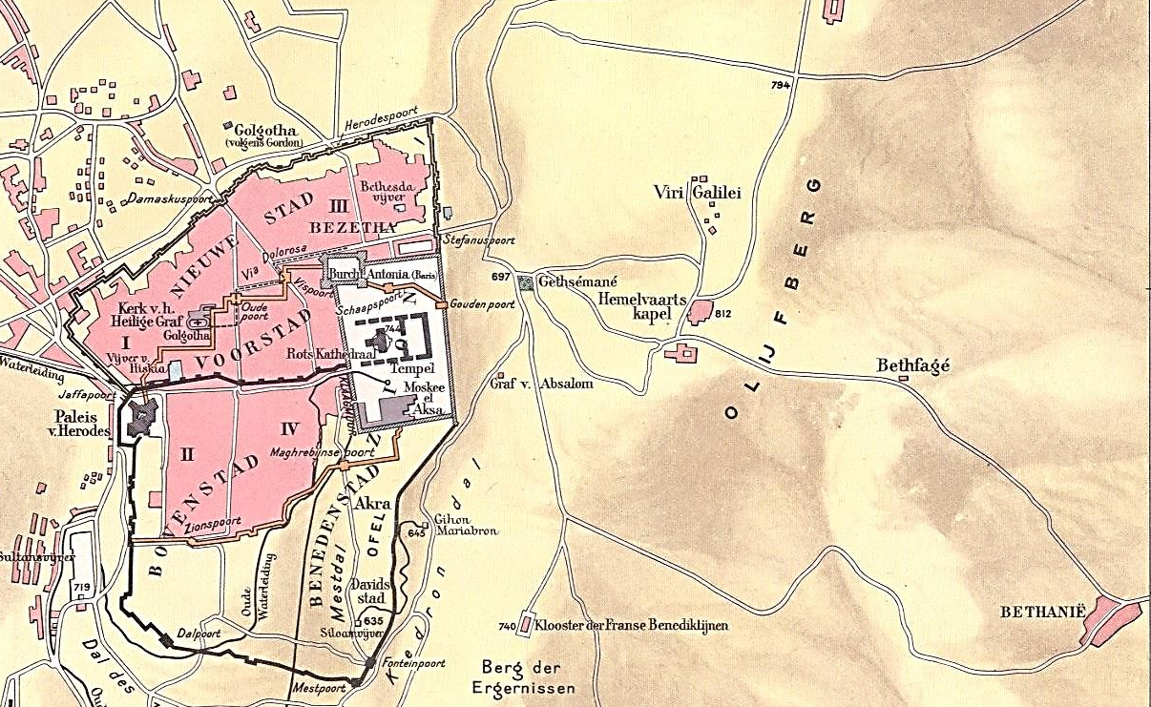
”En toen zij dicht bij Jeruzalem kwamen, bij Betfage en Betanië aan de ​Olijfberg”
Route: Jericho ➔ Betanië ➔ Betfage ➔ Olijfberg ➔ Kidrondal ➔ Jeruzalem
1 Het veulen | 2 | 3 | 4 | 5 | 6 | 7 | 8 | 9 | 10

Slide 16
11¹En toen zij dicht bij Jeruzalem kwamen, bij Betfage en Betanië aan de ​Olijfberg, zond Hij twee van zijn discipelen uit, ²en zeide tot hen: Gaat naar het dorp, dat tegenover u ligt, en terstond, als gij er binnenkomt, zult gij een veulen vastgebonden vinden, waarop nog nooit een mens heeft gezeten; maakt het los en brengt het hier. ³En indien iemand tot u zegt: Wat doet gij daar? zegt dan: De Here heeft het nodig en terstond zendt Hij het weder hierheen. ⁴En zij gingen heen en vonden een veulen vastgebonden bij de deur buiten aan de ​weg, en zij maakten het los. ⁵En sommigen van degenen, die daar stonden, zeiden tot hen: Wat doet gij daar, dat gij dat veulen losmaakt? ⁶Zij spraken tot hen, zoals ​Jezus​ gezegd had, en zij lieten hen begaan. ⁷En zij brachten het veulen tot ​Jezus​ en legden hun klederen daarop en Hij ging erop zitten. ⁸En velen spreidden hun klederen op de weg en anderen groen, dat zij van het veld plukten. ⁹En die voorgingen en die volgden riepen: Hosanna! Gezegend Hij, die komt in de naam des Heren; ¹⁰gezegend het komende rijk van onze vader ​David; Hosanna in de hoogste hemelen!
¹¹En Hij kwam te Jeruzalem in de tempel. En nadat Hij rondom alles overzien had, vertrok Hij, toen het reeds laat op de dag was, naar Betanië, met de twaalven.
¹²En de volgende dag, toen zij van Betanië kwamen, werd Hij hongerig. ¹³En toen Hij van verre een vijgeboom zag, die bladeren had, ging Hij daarheen om te zien of Hij er ook iets aan vinden zou. En erbij gekomen, vond Hij er niets aan dan bladeren; want het was de tijd niet voor ​vijgen. ¹⁴En Hij antwoordde en zeide tot hem: Nooit ete meer iemand vrucht van u in eeuwigheid! En zijn discipelen hoorden het.
¹⁵En zij kwamen te Jeruzalem.
En Hij ging de ​tempel​ binnen en begon hen, die in de ​tempel​ verkochten en kochten, uit te drijven en de tafels der wisselaars en de stoelen van hen, die de duiven verkochten, keerde Hij om, ¹⁶en Hij liet niet toe, dat iemand enig voorwerp door de tempel droeg; ¹⁷en Hij leerde en sprak tot hen: Staat er niet geschreven, dat mijn huis een bedehuis zal heten voor alle volken? ¹⁸Maar gij hebt het tot een rovershol gemaakt. En de overpriesters en de ​schriftgeleerden​ hoorden het en zochten, hoe zij Hem zouden kunnen ombrengen, want zij waren bevreesd voor Hem, omdat de gehele schare versteld stond over zijn leer. ¹⁹En toen het laat werd, gingen zij de stad uit, naar buiten.
²⁰En toen zij des morgens vroeg langs de vijgeboom kwamen, zagen zij, dat hij van de wortel af verdord was. ²¹En ​Petrus​ herinnerde het zich en zeide tot Hem: ​Rabbi, zie de vijgeboom, die Gij vervloekt hebt, is verdord. ²²En ​Jezus​ antwoordde en zeide tot hen: Hebt geloof in God. ²³Voorwaar, Ik zeg u, wie tot deze berg zou zeggen, hef u op en werp u in de zee, en in zijn ​hart​ niet zou twijfelen, maar geloven, dat hetgeen hij zegt geschiedt, het zal hem geschieden.²⁴Daarom zeg Ik u, al wat gij ​bidt​ en begeert, gelooft, dat gij het hebt ontvangen, en het zal geschieden. ²⁵En wanneer gij staat te ​bidden, ​vergeeft​ wat gij tegen iemand mocht hebben, opdat ook uw Vader in de
Matth.21¹En toen zij Jeruzalem naderden en te Betfage kwamen, aan de ​Olijfberg, toen zond ​Jezus​ twee discipelen uit, tot wie Hij zeide: ²Gaat naar het dorp, dat tegenover u ligt, en terstond zult gij een ezelin vastgebonden vinden, en een veulen bij haar. Maakt haar los en brengt haar tot Mij. ³En indien iemand u iets erover mocht zeggen, zegt dan: de Here heeft ze nodig. Hij zal ze terstond (terug) zenden.⁴Dit is geschied, opdat vervuld zou worden hetgeen gesproken is door de ​profeet, toen hij zeide: ⁵Zegt der dochter Sions: Zie, uw ​Koning​ komt tot u, zachtmoedig en rijdend op een ezel, en op een veulen, het jong van een lastdier.
Zacharia 9: ⁹Jubel luide ,gij dochter van Sion; juich, gij dochter van Jeruzalem! Zie, uw ​koning​ komt tot u, hij is ​rechtvaardig​ en zegevierend, nederig, en rijdende op een ezel, op een ezelshengst, een ezelinnejong. ¹⁰Dan zal Ik de wagens uit Efraïm en de paarden uit Jeruzalem tenietdoen, ook de strijdboog wordt tenietgedaan; en hij zal de volken ​vrede​ verkondigen, en zijn heerschappij zal zich uitstrekken van zee tot zee, en van de Rivier tot de einden der aarde.
1 Het veulen | 2 | 3 | 4 | 5 | 6 | 7 | 8 | 9 | 10

Slide 17
11¹En toen zij dicht bij Jeruzalem kwamen, bij Betfage en Betanië aan de ​Olijfberg, zond Hij twee van zijn discipelen uit, ²en zeide tot hen: Gaat naar het dorp, dat tegenover u ligt, en terstond, als gij er binnenkomt, zult gij een veulen vastgebonden vinden, waarop nog nooit een mens heeft gezeten; maakt het los en brengt het hier. ³En indien iemand tot u zegt: Wat doet gij daar? zegt dan: De Here heeft het nodig en terstond zendt Hij het weder hierheen. ⁴En zij gingen heen en vonden een veulen vastgebonden bij de deur buiten aan de ​weg, en zij maakten het los. ⁵En sommigen van degenen, die daar stonden, zeiden tot hen: Wat doet gij daar, dat gij dat veulen losmaakt? ⁶Zij spraken tot hen, zoals ​Jezus​ gezegd had, en zij lieten hen begaan. ⁷En zij brachten het veulen tot ​Jezus​ en legden hun klederen daarop en Hij ging erop zitten. ⁸En velen spreidden hun klederen op de weg en anderen groen, dat zij van het veld plukten. ⁹En die voorgingen en die volgden riepen: Hosanna! Gezegend Hij, die komt in de naam des Heren; ¹⁰gezegend het komende rijk van onze vader ​David; Hosanna in de hoogste hemelen!
¹¹En Hij kwam te Jeruzalem in de tempel. En nadat Hij rondom alles overzien had, vertrok Hij, toen het reeds laat op de dag was, naar Betanië, met de twaalven.
¹²En de volgende dag, toen zij van Betanië kwamen, werd Hij hongerig. ¹³En toen Hij van verre een vijgeboom zag, die bladeren had, ging Hij daarheen om te zien of Hij er ook iets aan vinden zou. En erbij gekomen, vond Hij er niets aan dan bladeren; want het was de tijd niet voor ​vijgen. ¹⁴En Hij antwoordde en zeide tot hem: Nooit ete meer iemand vrucht van u in eeuwigheid! En zijn discipelen hoorden het.
¹⁵En zij kwamen te Jeruzalem.
En Hij ging de ​tempel​ binnen en begon hen, die in de ​tempel​ verkochten en kochten, uit te drijven en de tafels der wisselaars en de stoelen van hen, die de duiven verkochten, keerde Hij om, ¹⁶en Hij liet niet toe, dat iemand enig voorwerp door de tempel droeg; ¹⁷en Hij leerde en sprak tot hen: Staat er niet geschreven, dat mijn huis een bedehuis zal heten voor alle volken? ¹⁸Maar gij hebt het tot een rovershol gemaakt. En de overpriesters en de ​schriftgeleerden​ hoorden het en zochten, hoe zij Hem zouden kunnen ombrengen, want zij waren bevreesd voor Hem, omdat de gehele schare versteld stond over zijn leer. ¹⁹En toen het laat werd, gingen zij de stad uit, naar buiten.
²⁰En toen zij des morgens vroeg langs de vijgeboom kwamen, zagen zij, dat hij van de wortel af verdord was. ²¹En ​Petrus​ herinnerde het zich en zeide tot Hem: ​Rabbi, zie de vijgeboom, die Gij vervloekt hebt, is verdord. ²²En ​Jezus​ antwoordde en zeide tot hen: Hebt geloof in God. ²³Voorwaar, Ik zeg u, wie tot deze berg zou zeggen, hef u op en werp u in de zee, en in zijn ​hart​ niet zou twijfelen, maar geloven, dat hetgeen hij zegt geschiedt, het zal hem geschieden.²⁴Daarom zeg Ik u, al wat gij ​bidt​ en begeert, gelooft, dat gij het hebt ontvangen, en het zal geschieden. ²⁵En wanneer gij staat te ​bidden, ​vergeeft​ wat gij tegen iemand mocht hebben, opdat ook uw Vader in de
Zacharia 9:9
גִּילִי מְאֹד בַּת-צִיּוֹן
gielie meod bat Tsiejon
Jubel luide, gij dochter van Sion
הָרִיעִי בַּת יְרוּשָׁלִַם
harieie bat Jeroesjalajiem
juich, gij dochter van Jeruzalem!
הִנֵּה מַלְכֵּךְ יָבוֹא לָךְ
hinee malkech jawo lach
Zie, uw ​koning​ komt tot u,
צַדִּיק וְנוֹשָׁע הוּא
tsadiek we nosja hoe
hij is ​rechtvaardig​ en zegevierend, nederig,
עָנִי וְרֹכֵב עַל-חֲמוֹר
anie we rochew al chamor
en rijdende op een ezel,
וְעַל-עַיִר בֶּן-אֲתֹנוֹת.
we al ajier ben atonot
op een ezelshengst, een ezelinnejong
1 Het veulen | 2 | 3 | 4 | 5 | 6 | 7 | 8 | 9 | 10

Slide 18
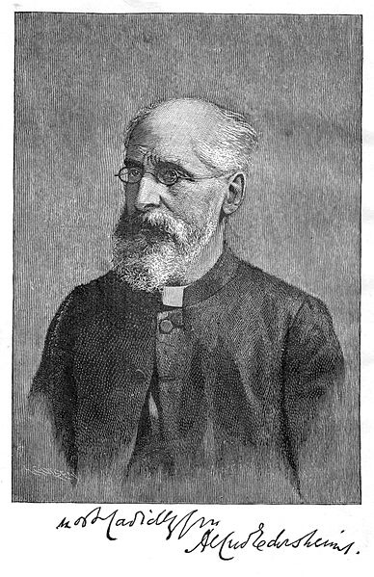
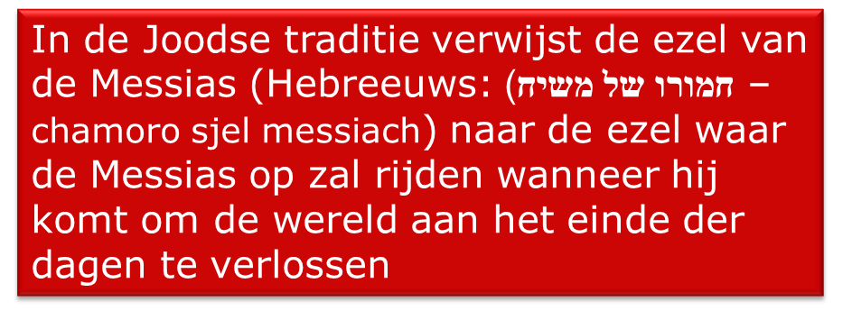
Alfred Edersheim ( 1825 – 1889) een Christen Jood uit Wenen schreef over Zach. 9:9: "De Messiaanse toepassing van dit vers in al zijn delen is al herhaaldelijk aangetoond. We kunnen hier aan toevoegen dat er veel tradities zijn over deze ezel waarop de Messias moet rijden; en zo vast was het geloof erin, dat, volgens de Talmoed, 'als iemand een ezel in zijn dromen zag, hij redding zal zien' (Ber 56 b). “
(van http://www.aboutbibleprophecy.com/ zechariah_9_9.htm).
1 Het veulen | 2 | 3 | 4 | 5 | 6 | 7 | 8 | 9 | 10

Slide 19
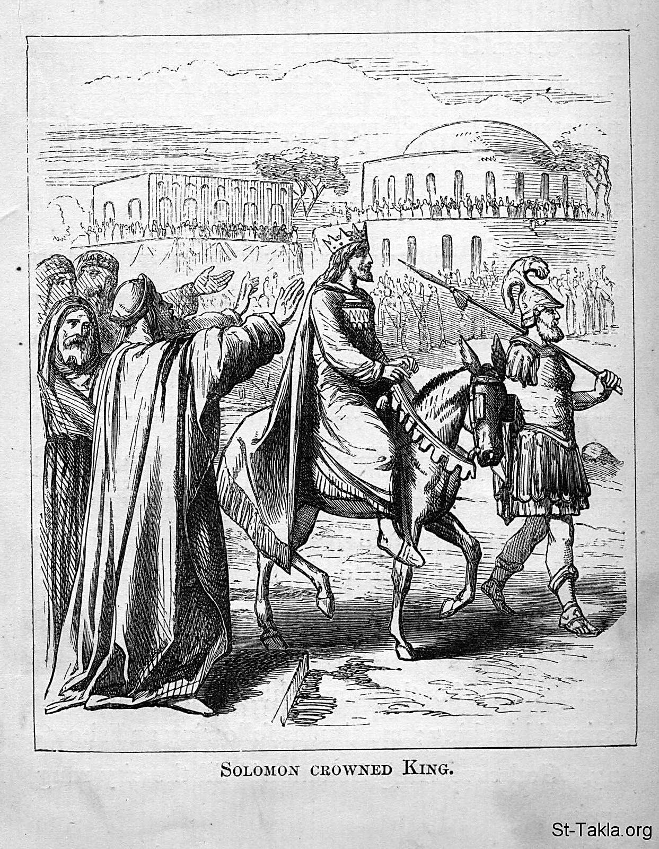
1 Kon.1: 38 “Toen gingen de priester​ ​Sadok, de profeet Natan en Benaja, de zoon van Jojada, met de Keretieten en Peletieten heen, lieten ​Salomo​ op het muildier [פִּרְדָּה- pirdah] van koning David​ rijden en leidden hem naar Gichon. 39 De priester Sadok​ had de ​hoorn​ met olie uit de ​tent​ meegenomen, en hij zalfde Salomo; toen blies men op de sjofar, en al het volk riep: Leve koning​ ​Salomo! [יְחִי הַמֶּלֶךְ שְׁלֹמֹה- jechi ha mèlèch Sjlomoh] 40 Daarna trok al het volk achter hem op, terwijl het op fluiten speelde en zich met grote blijdschap verheugde, zodat de aarde van hun geluid spleet.”
1 Het veulen | 2 | 3 | 4 | 5 | 6 | 7 | 8 | 9 | 10

Slide 20
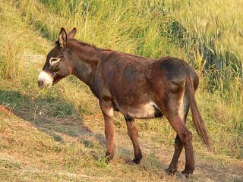
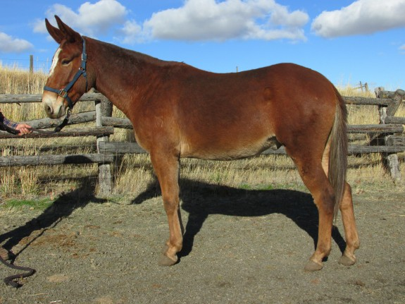
Ezelin
+
Paardenhengst
=
Muilezel
Paardenmerrie
+
Ezelshengst
=
Muildier
1 Het veulen | 2 | 3 | 4 | 5 | 6 | 7 | 8 | 9 | 10

Slide 21
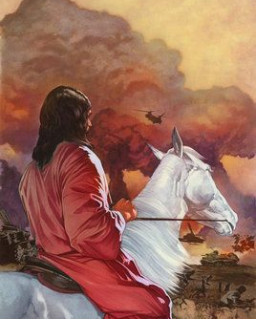
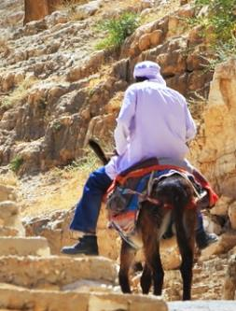
Op een paard komst om te richten
Op een muildier komst in sjalom
Massiach ben David
Massiach ben Joseef
1 Het veulen | 2 | 3 | 4 | 5 | 6 | 7 | 8 | 9 | 10

Slide 22
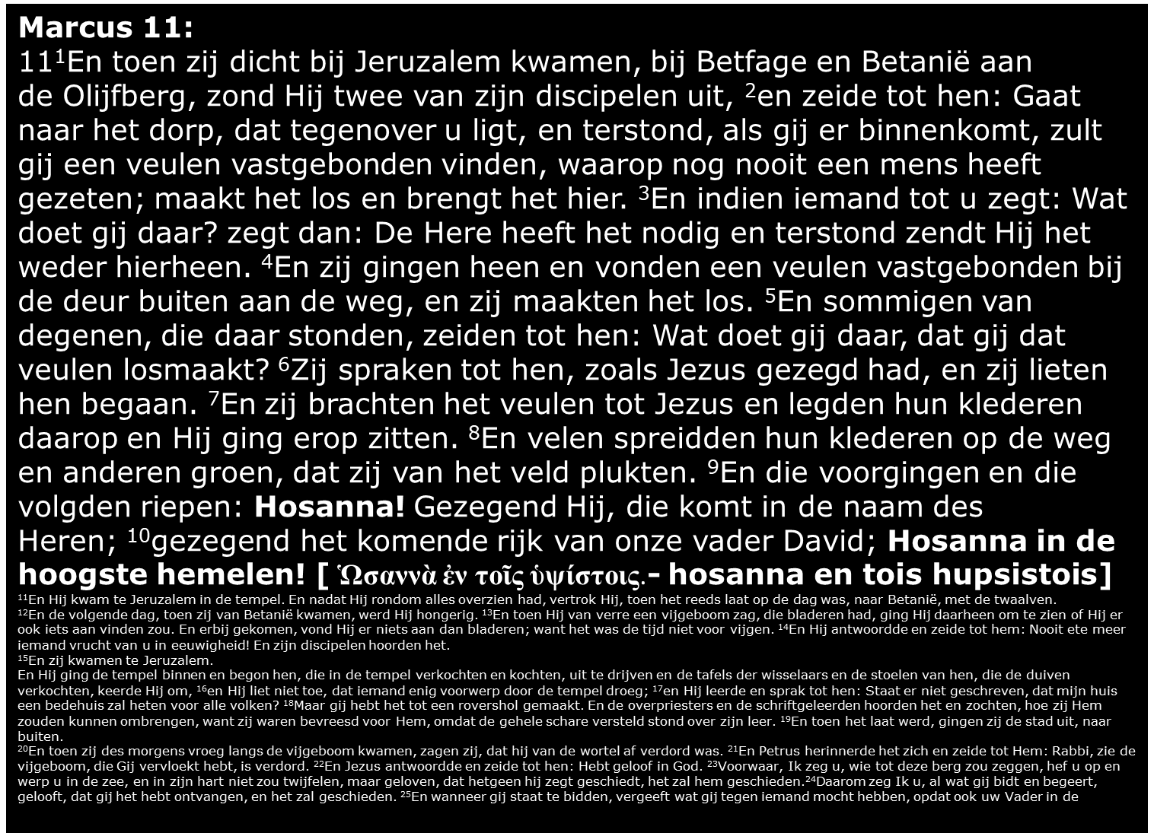
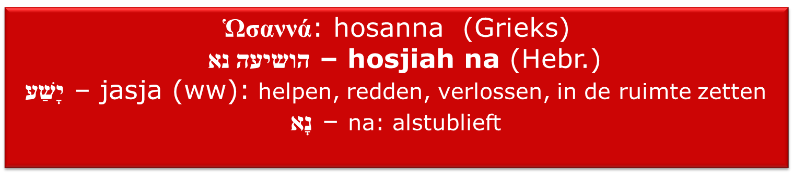
1 Het veulen | 2 | 3 | 4 | 5 | 6 | 7 | 8 | 9 | 10

Slide 23


Marcus 11:
11¹En toen zij dicht bij Jeruzalem kwamen, bij Betfage en Betanië aan de ​Olijfberg, zond Hij twee van zijn discipelen uit, ²en zeide tot hebinnenkomt, zult gij een veulen vastgebonden vinden, waarop nog nooit een mens heeft gezeten; maakt het los en brengt het hier. ³En indien iemand tot n: Gaat naar het dorp, dat tegenover u ligt, en terstond, als gij er u zegt: Wat doet gij daar? zegt dan: De Here heeft het nodig en terstond zendt Hij het weder hierheen. ⁴En zij gingen heen en vonden een veulen vastgebonden bij de deur buiten aan de ​weg, en zij maakten het los. ⁵En sommigen van degenen, die daar stonden, zeiden tot hen: Wat doet gij daar, dat gij dat veulen losmaakt? ⁶Zij spraken tot hen, zoals ​Jezus​ gezegd had, en zij lieten hen begaan. ⁷En zij brachten het veulen tot ​Jezus​ en legden hun klederen daarop en Hij ging erop zitten. ⁸En velen spreidden hun klederen op de weg en anderen groen, dat zij van het veld plukten. ⁹En die voorgingen en die volgden riepen: Hosanna! Gezegend Hij, die komt in de naam des Heren; ¹⁰gezegend het komende rijk van onze vader ​David; Hosanna in de hoogste hemelen! [ Ὡσαννὰ ἐν τοῖς ὑψίστοις.- hosanna en tois hupsistois]
¹¹En Hij kwam te Jeruzalem in de tempel. En nadat Hij rondom alles overzien had, vertrok Hij, toen het reeds laat op de dag was, naar Betanië, met de twaalven.
¹²En de volgende dag, toen zij van Betanië kwamen, werd Hij hongerig. ¹³En toen Hij van verre een vijgeboom zag, die bladeren had, ging Hij daarheen om te zien of Hij er ook iets aan vinden zou. En erbij gekomen, vond Hij er niets aan dan bladeren; want het was de tijd niet voor ​vijgen. ¹⁴En Hij antwoordde en zeide tot hem: Nooit ete meer iemand vrucht van u in eeuwigheid! En zijn discipelen hoorden het.
¹⁵En zij kwamen te Jeruzalem.
En Hij ging de ​tempel​ binnen en begon hen, die in de ​tempel​ verkochten en kochten, uit te drijven en de tafels der wisselaars en de stoelen van hen, die de duiven verkochten, keerde Hij om, ¹⁶en Hij liet niet toe, dat iemand enig voorwerp door de tempel droeg; ¹⁷en Hij leerde en sprak tot hen: Staat er niet geschreven, dat mijn huis een bedehuis zal heten voor alle volken? ¹⁸Maar gij hebt het tot een rovershol gemaakt. En de overpriesters en de ​schriftgeleerden​ hoorden het en zochten, hoe zij Hem zouden kunnen ombrengen, want zij waren bevreesd voor Hem, omdat de gehele schare versteld stond over zijn leer. ¹⁹En toen het laat werd, gingen zij de stad uit, naar buiten.
²⁰En toen zij des morgens vroeg langs de vijgeboom kwamen, zagen zij, dat hij van de wortel af verdord was. ²¹En ​Petrus​ herinnerde het zich en zeide tot Hem: ​Rabbi, zie de vijgeboom, die Gij vervloekt hebt, is verdord. ²²En ​Jezus​ antwoordde en zeide tot hen: Hebt geloof in God. ²³Voorwaar, Ik zeg u, wie tot deze berg zou zeggen, hef u op en werp u in de zee, en in zijn ​hart​ niet zou twijfelen, maar geloven, dat hetgeen hij zegt geschiedt, het zal hem geschieden.²⁴Daarom zeg Ik u, al wat gij ​bidt​ en begeert, gelooft, dat gij het hebt ontvangen, en het zal geschieden. ²⁵En wanneer gij staat te ​bidden, ​vergeeft​ wat gij tegen iemand mocht hebben, opdat ook uw Vader in de
Hosjana Rabbah
Het grote hosanna
KJV/ NAS: Hosanna
in the highest.
NV: hosanna
in den hoge
1 Het veulen | 2 | 3 | 4 | 5 | 6 | 7 | 8 | 9 | 10

Slide 24
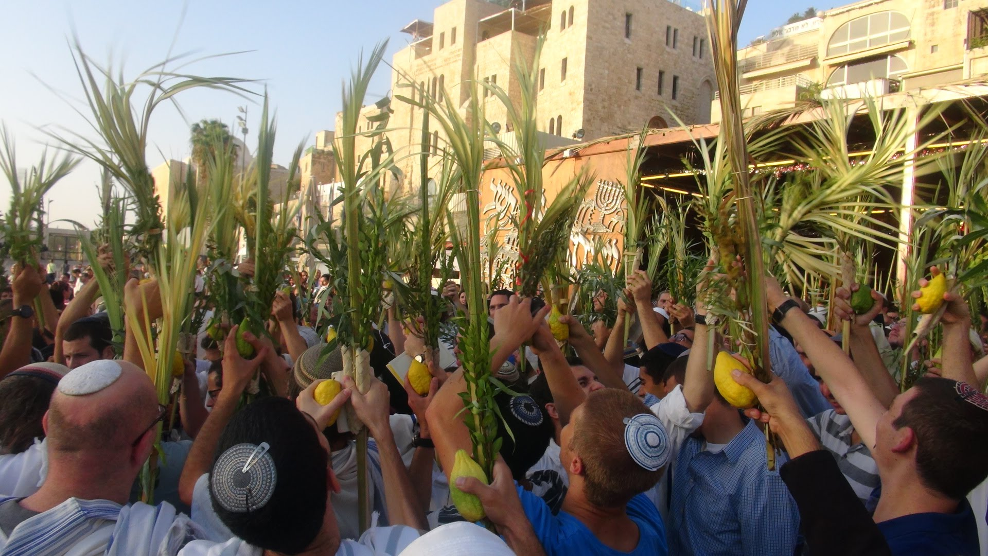
Hosjana Rabbah,
“Ana Adonai Hosjia’na,”
“Redt ons Adonai!”
ana YHVH hoshiah na
Psalm 118:25
“Och Here, geef toch heil
[אָנָּא יְהוָה הוֹשִׁיעָה- ana JHWH hosjiah], och Here, geef toch voorspoed!
Joh.7: 37 Ën op de laatste, de grote dag van het feest, stond ​Jezus​ en riep, zeggende: Indien iemand dorst heeft, hij kome tot Mij en drinke! ³⁸Wie in Mij gelooft, gelijk de Schrift zegt, stromen van levend water zullen uit zijn binnenste vloeien.³⁹Dit zeide Hij van de ​Geest, welke zij, die tot geloof in Hem kwamen, ontvangen zouden; want de ​Geest​ was er nog niet, omdat ​Jezus​ nog niet verheerlijkt was.”
1 Het veulen | 2 | 3 | 4 | 5 | 6 | 7 | 8 | 9 | 10

Slide 25
HOSANNA van: VERLOSSEN – יָשַׁע - JASJA
VERLOST UIT MITSRAIM
Ex.14: ²⁹Maar de Israëlieten gingen op het droge midden door de zee en de wateren waren hun rechts en links als een muur. ³⁰Zo verloste [וַיּוֹשַׁע – wa josja] de Here op die dag de Israëlieten uit de macht der Egyptenaren.
VERLOST VAN UW VIJANDEN
Num.10: ⁹En wanneer gij in uw land ​ten strijde​ trekt tegen de vijand die u benauwt, dan zult gij op de trompetten een signaal blazen, waardoor gij in gedachtenis gebracht zult worden voor het aangezicht van de Here, uw God, zodat gij van uw vijanden verlost [וְנוֹשַׁעְתֶּם- we nosjatem] zult worden.
VERLOST UIT DE MACHT DER PLUNDERAARS
Richt.2: ¹⁶dan verwekte de Here richters, die hen verlosten [וַיּוֹשִׁיעוּם- wa josjioem] uit de macht van hun plunderaars.
VERLOST DOOR GODS RECHTERHAND
Psalm 138: ⁷Wanneer ik wandel te midden van benauwdheid, behoudt Gij mij in het leven; tegen de toorn van mijn vijanden strekt Gij uw hand uit,en uw rechterhand verlost [וְתוֹשִׁיעֵנִי- we tosjiëni] mij.
Strong's Number H3467 matches the Hebrew יָשַׁע (yasha`), which occurs 205 times in 198 verses
1 Het veulen | 2 | 3 | 4 | 5 | 6 | 7 | 8 | 9 | 10

Slide 26
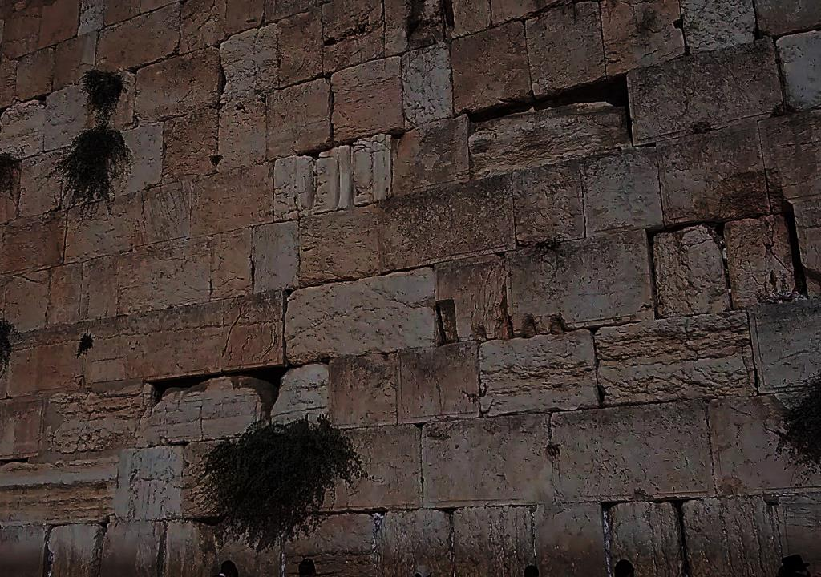
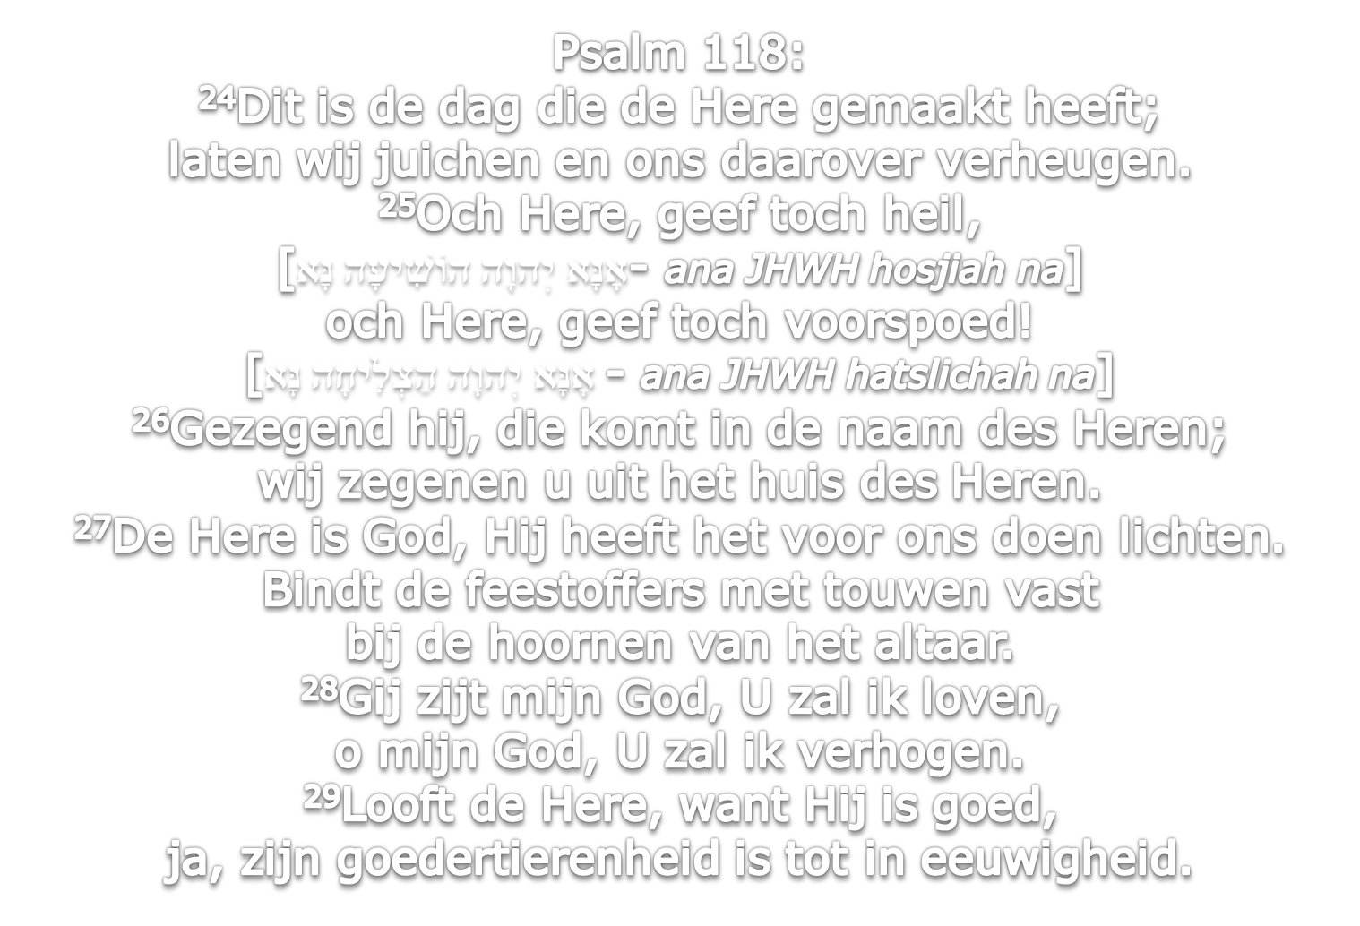
1 Het veulen | 2 | 3 | 4 | 5 | 6 | 7 | 8 | 9 | 10

Slide 27
Joël 2
³²En het zal geschieden, dat
ieder die de naam des Heren aanroept, behouden zal worden,
want op de berg Sion en te Jeruzalem zal ontkoming zijn, zoals de Here gezegd heeft; en tot de ontkomenen zullen zij behoren, die de Here zal roepen.
Rom.10 (Paulus)
¹³want:
al wie de naam des Heren aanroept,
zal behouden worden.
1 Het veulen | 2 | 3 | 4 | 5 | 6 | 7 | 8 | 9 | 10

Slide 28
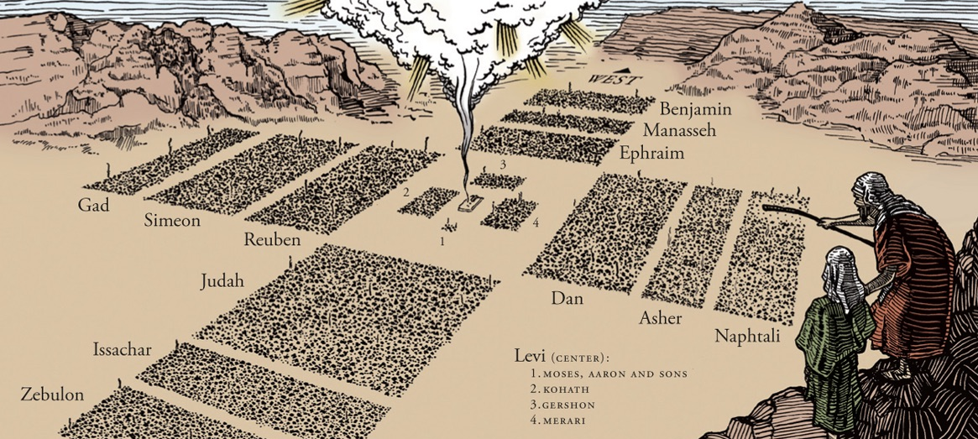
DE VIJGEBOOM?
staat voor Israël en de tempel is het hart van Israël
hier. ³En indien iemand tot u zegt: Wat doet gij daar? zegt dan: De Here heeft het nodig en terstond zendt Hij het weder hierheen. ⁴En zij gingen heen en vonden een veulen vastgebonden bij de deur buiten aan de ​weg, en zij maakten het los. ⁵En sommigen van degenen, die daar stonden, zeiden tot hen: Wat doet gij daar, dat gij dat veulen losmaakt? ⁶Zij spraken tot hen, zoals ​Jezus​ gezegd had, en zij lieten hen begaan. ⁷En zij brachten het veulen tot ​Jezus​ en legden hun klederen daarop en Hij ging erop zitten. ⁸En velen spreidden hun klederen op de weg en anderen groen, dat zij van het veld plukten. ⁹En die voorgingen en die volgden riepen: Hosanna! Gezegend Hij, die komt in de naam des Heren; ¹⁰gezegend het komende rijk van onze vader ​David; Hosanna in de hoogste hemelen!
¹¹En Hij kwam te Jeruzalem in de tempel. En nadat Hij rondom alles overzien had, vertrok Hij, toen het reeds laat op de dag was, naar Betanië, met de twaalven.¹²En de volgende dag, toen zij van Betanië kwamen, werd Hij hongerig. ¹³En toen Hij van verre een vijgeboom zag, die bladeren had, ging Hij daarheen om te zien of Hij er ook iets aan vinden zou. En erbij gekomen, vond Hij er niets aan dan bladeren; want het was de tijd niet voor ​vijgen. ¹⁴En Hij antwoordde en zeide tot hem: Nooit ete meer iemand vrucht van u in eeuwigheid! En zijn discipelen hoorden het.
¹⁵En zij kwamen te Jeruzalem. En Hij ging de ​tempel​ binnen en begon hen, die in de ​tempel​ verkochten en kochten, uit te drijven en de tafels der wisselaars en de stoelen van hen, die de duiven verkochten, keerde Hij om, ¹⁶en Hij liet niet toe, dat iemand enig voorwerp door de tempel droeg; ¹⁷en Hij leerde en sprak tot hen: Staat er niet geschreven, dat mijn huis een bedehuis zal heten voor alle volken? ¹⁸Maar gij hebt het tot een rovershol gemaakt. En de overpriesters en de ​schriftgeleerden​ hoorden het en zochten, hoe zij Hem zouden kunnen ombrengen, want zij waren bevreesd voor Hem, omdat de gehele schare versteld stond over zijn leer. ¹⁹En toen het laat werd, gingen zij de stad uit, naar buiten. ²⁰En toen zij des morgens vroeg langs de vijgeboom kwamen, zagen zij, dat hij van de wortel af verdord was. ²¹En ​Petrus​ herinnerde het zich en zeide tot Hem: ​Rabbi, zie de vijgeboom, die Gij vervloekt hebt, is verdord. ²²En ​Jezus​ antwoordde en zeide tot hen: Hebt geloof in God. ²³Voorwaar, Ik zeg u, wie tot deze berg zou zeggen, hef u op en werp u in de zee, en in zijn ​hart​ niet zou twijfelen, maar geloven, dat hetgeen hij zegt geschiedt, het zal hem geschieden.²⁴Daarom zeg Ik u, al wat gij ​bidt​ en begeert, gelooft, dat gij het hebt ontvangen, en het zal geschieden. ²⁵En wanneer gij staat te ​bidden, ​vergeeft​ wat gij tegen iemand mocht hebben, opdat ook uw Vader in de hemelen uw overtredingen vergeve. ²⁶[Indien gij echter niet ​vergeeft, zal ook uw Vader, die in de hemelen is, uw overtredingen niet ​vergeven.]
²⁷En zij kwamen weder te Jeruzalem. En terwijl Hij in de ​tempel​ wandelde, kwamen de overpriesters, de ​schriftgeleerden​ en de oudsten tot Hem, ²⁸en zeiden tot Hem: Krachtens welke bevoegdheid doet Gij deze dingen? Of wie heeft U de bevoegdheid gegeven om deze dingen te doen? ²⁹Jezus​ zeide tot hen: Ik zal u één vraag stellen; geeft Mij daarop antwoord, dan zal Ik u zeggen, krachtens welke bevoegdheid Ik deze dingen doe. ³⁰De ​doop​ van Johannes, was die uit de hemel of uit de mensen? Antwoordt Mij daarop. ³¹En zij overlegden onder elkander en zeiden: Indien wij zeggen: Uit de hemel, zal Hij zeggen: Waarom hebt gij hem dan niet geloofd? ³²Zeggen wij echter: Uit de mensen . . . Zij waren namelijk bevreesd voor de schare, want allen hielden Johannes inderdaad voor een ​profeet. ³³En zij antwoordden en zeiden tot ​Jezus: Wij weten het niet. En ​Jezus​ zeide tot hen: Dan zeg Ik u ook niet, krachtens welke bevoegdheid Ik deze dingen doe.
1 Het veulen | 2 Alleen blad | 3 | 4 | 5 | 6 | 7 | 8 | 9 | 10

Slide 29
SEIZOEN?
vóór Pesach – dus in het voorjaar
Marcus 11:
11¹En toen zij dicht bij Jeruzalem kwamen, bij Betfage en Betanië aan de ​Olijfberg, zond Hij twee van zijn discipelen uit, ²en zeide tot hen: Gaat naar het dorp, dat tegenover u ligt, en terstond, als gij er binnenkomt, zult gij een veulen vastgebonden vinden, waarop nog nooit een mens heeft gezeten; maakt het los en brengt het hier. ³En indien iemand tot u zegt: Wat doet gij daar? zegt dan: De Here heeft het nodig en terstond zendt Hij het weder hierheen. ⁴En zij gingen heen en vonden een veulen vastgebonden bij de deur buiten aan de ​weg, en zij maakten het los. ⁵En sommigen van degenen, die daar stonden, zeiden tot hen: Wat doet gij daar, dat gij dat veulen losmaakt? ⁶Zij spraken tot hen, zoals ​Jezus​ gezegd had, en zij lieten hen begaan. ⁷En zij brachten het veulen tot ​Jezus​ en legden hun klederen daarop en Hij ging erop zitten. ⁸En velen spreidden hun klederen op de weg en anderen groen, dat zij van het veld plukten. ⁹En die voorgingen en die volgden riepen: Hosanna! Gezegend Hij, die komt in de naam des Heren; ¹⁰gezegend het komende rijk van onze vader ​David; Hosanna in de hoogste hemelen!
¹¹En Hij kwam te Jeruzalem in de tempel. En nadat Hij rondom alles overzien had, vertrok Hij, toen het reeds laat op de dag was, naar Betanië, met de twaalven.¹²En de volgende dag, toen zij van Betanië kwamen, werd Hij hongerig. ¹³En toen Hij van verre een vijgeboom zag, die bladeren had, ging Hij daarheen om te zien of Hij er ook iets aan vinden zou. En erbij gekomen, vond Hij er niets aan dan bladeren; want het was de tijd niet voor ​vijgen. ¹⁴En Hij antwoordde en zeide tot hem: Nooit ete meer iemand vrucht van u in eeuwigheid! En zijn discipelen hoorden het.
¹⁵En zij kwamen te Jeruzalem. En Hij ging de ​tempel​ binnen en begon hen, die in de ​tempel​ verkochten en kochten, uit te drijven en de tafels der wisselaars en de stoelen van hen, die de duiven verkochten, keerde Hij om, ¹⁶en Hij liet niet toe, dat iemand enig voorwerp door de tempel droeg; ¹⁷en Hij leerde en sprak tot hen: Staat er niet geschreven, dat mijn huis een bedehuis zal heten voor alle volken? ¹⁸Maar gij hebt het tot een rovershol gemaakt. En de overpriesters en de ​schriftgeleerden​ hoorden het en zochten, hoe zij Hem zouden kunnen ombrengen, want zij waren bevreesd voor Hem, omdat de gehele schare versteld stond over zijn leer. ¹⁹En toen het laat werd, gingen zij de stad uit, naar buiten. ²⁰En toen zij des morgens vroeg langs de vijgeboom kwamen, zagen zij, dat hij van de wortel af verdord was. ²¹En ​Petrus​ herinnerde het zich en zeide tot Hem: ​Rabbi, zie de vijgeboom, die Gij vervloekt hebt, is verdord. ²²En ​Jezus​ antwoordde en zeide tot hen: Hebt geloof in God. ²³Voorwaar, Ik zeg u, wie tot deze berg zou zeggen, hef u op en werp u in de zee, en in zijn ​hart​ niet zou twijfelen, maar geloven, dat hetgeen hij zegt geschiedt, het zal hem geschieden.²⁴Daarom zeg Ik u, al wat gij ​bidt​ en begeert, gelooft, dat gij het hebt ontvangen, en het zal geschieden. ²⁵En wanneer gij staat te ​bidden, ​vergeeft​ wat gij tegen iemand mocht hebben, opdat ook uw Vader in de hemelen uw overtredingen vergeve. ²⁶[Indien gij echter niet ​vergeeft, zal ook uw Vader, die in de hemelen is, uw overtredingen niet ​vergeven.]
²⁷En zij kwamen weder te Jeruzalem. En terwijl Hij in de ​tempel​ wandelde, kwamen de overpriesters, de ​schriftgeleerden​ en de oudsten tot Hem, ²⁸en zeiden tot Hem: Krachtens welke bevoegdheid doet Gij deze dingen? Of wie heeft U de bevoegdheid gegeven om deze dingen te doen? ²⁹Jezus​ zeide tot hen: Ik zal u één vraag stellen; geeft Mij daarop antwoord, dan zal Ik u zeggen, krachtens welke bevoegdheid Ik deze dingen doe. ³⁰De ​doop​ van Johannes, was die uit de hemel of uit de mensen? Antwoordt Mij daarop. ³¹En zij overlegden onder elkander en zeiden: Indien wij zeggen: Uit de hemel, zal Hij zeggen: Waarom hebt gij hem dan niet geloofd? ³²Zeggen wij echter: Uit de mensen . . . Zij waren namelijk bevreesd voor de schare, want allen hielden Johannes inderdaad voor een ​profeet. ³³En zij antwoordden en zeiden tot ​Jezus: Wij weten het niet. En ​Jezus​ zeide tot hen: Dan zeg Ik u ook niet, krachtens welke bevoegdheid Ik deze dingen doe.
Matth.24:32 “Leert dan van de vijgeboom deze les: Wanneer zijn hout reeds week wordt en de bladeren doet uitspruiten, weet gij daaraan, dat de zomer nabij is. ³³Zo moet ook gij, wanneer gij dit alles ziet, weten, dat het nabij is, voor de deur.
1 Het veulen | 2 Alleen blad | 3 | 4 | 5 | 6 | 7 | 8 | 9 | 10

Slide 30
2 á 3 oogsten per jaar
1e vijgenoogst Juni-Juli Kleine oogst met de beste smaak, vers gegeten | Hosea 9:10 “Als ​druiven​ in de woestijn vond Ik Israël; als vroege ​vijgen, als eerste opbrengst aan de vijgeboom, zag Ik uw vaderen. “ Jer.24:2,3 ²de ene korf bevatte zeer goede ​vijgen, zoals de vroegrijpe ​vijgen, maar de andere korf zeer slechte ​vijgen, zo slecht, dat zij niet te eten waren. Toen zeide de Here tot mij: Wat ziet gij, ​Jeremia? en ik zeide: ​Vijgen; de goede ​vijgen​ zijn zeer goed, maar de slechte .”(Jes. 28.4)
2e vijgenoogst Aug.-Sept Grote oogst van zoete zomervijgen Gedroogd voor de winter | Richt.9:11 ”Maar de vijgeboom zeide tot hen: zou ik mijn zoetigheid prijsgeven en mijn goede vruchten, om te gaan zweven boven de bomen?”
3e vijgenoogst Onrijpe wintervijgen | Jer.29:17 “Zo zegt de Here der heerscharen: Zie, Ik zend het ​zwaard, de honger en de pest onder hen en Ik maak hen als afschuwelijke ​vijgen, zo slecht, dat zij niet te eten zijn” (Hoogl. 2:13; Jer 24.2,3)
1 Het veulen | 2 Alleen blad | 3 | 4 | 5 | 6 | 7 | 8 | 9 | 10

Slide 31

1 Het veulen | 2 Alleen blad | 3 | 4 | 5 | 6 | 7 | 8 | 9 | 10

Slide 32
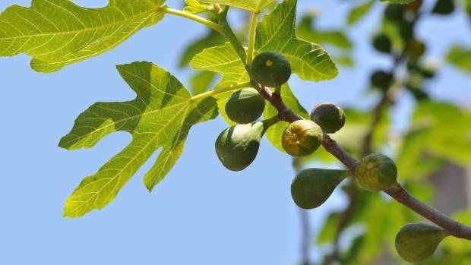
WELKE CONCLUSIE
KUN JE TREKKEN
WANNEER ER GEEN GROENE
VIJGEN AAN ZITTEN?
SNACK
Taqsh
HET IS NOG NIET
DE TIJD VAN DE VIJGEN!
Wel horen er
onrijpe kleine groene vijgen
aan de boom te zitten
1 Het veulen | 2 Alleen blad | 3 | 4 | 5 | 6 | 7 | 8 | 9 | 10

Slide 33
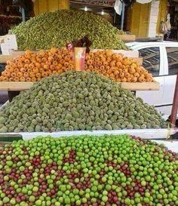
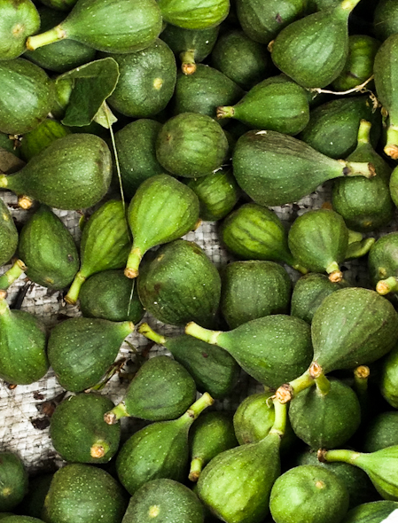
SNACK
Lawz akhdar
Onrijpe kleine amandelen
SNACK
Taqsh
Onrijpe kleine vijgen
1 Het veulen | 2 Alleen blad | 3 | 4 | 5 | 6 | 7 | 8 | 9 | 10

Slide 34
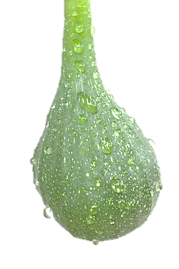
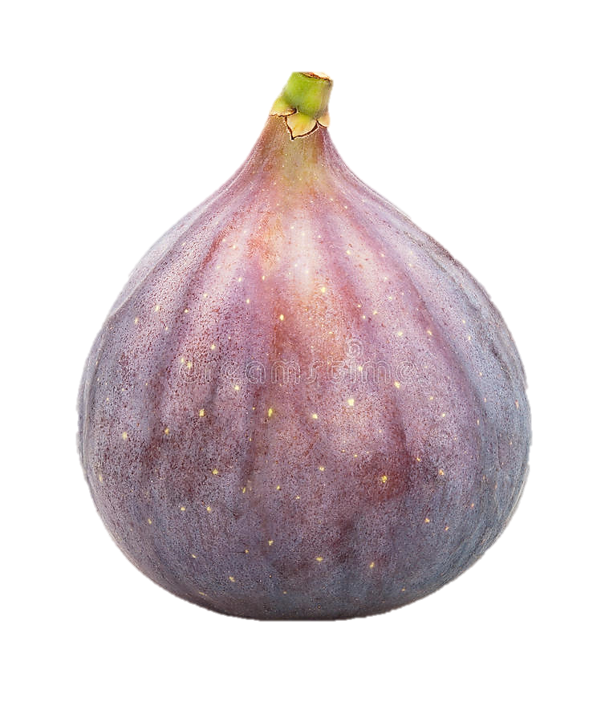
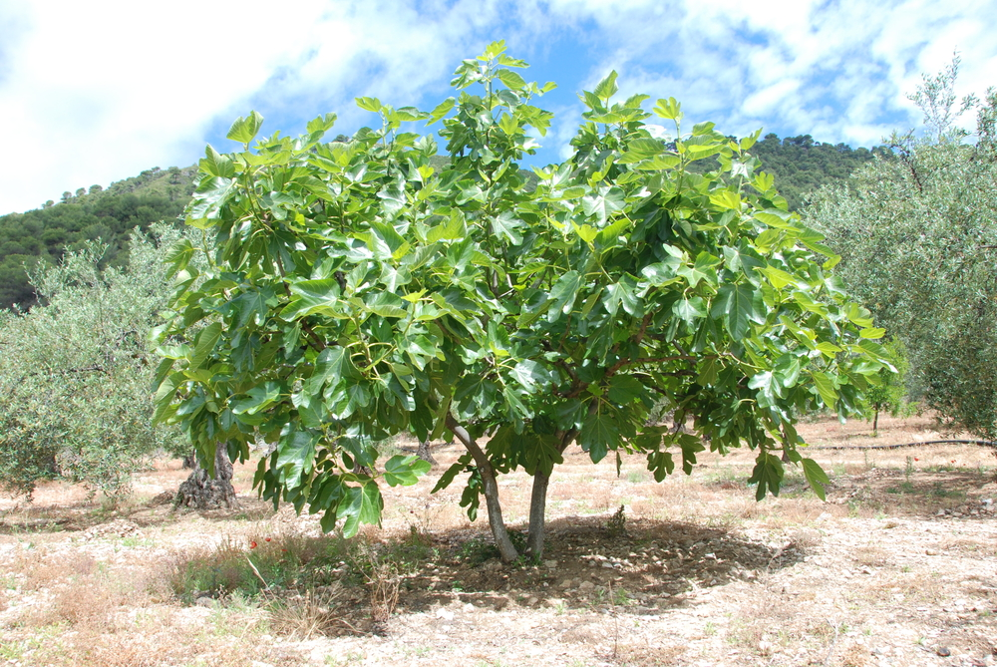
¹³En toen Hij van verre een vijgeboom zag, die bladeren had, ging Hij daarheen om te zien of Hij er ook iets aan vinden zou. En erbij gekomen, vond Hij er niets aan dan bladeren; want het was de tijd niet voor ​vijgen.
1 Het veulen | 2 Alleen blad | 3 | 4 | 5 | 6 | 7 | 8 | 9 | 10

Slide 35
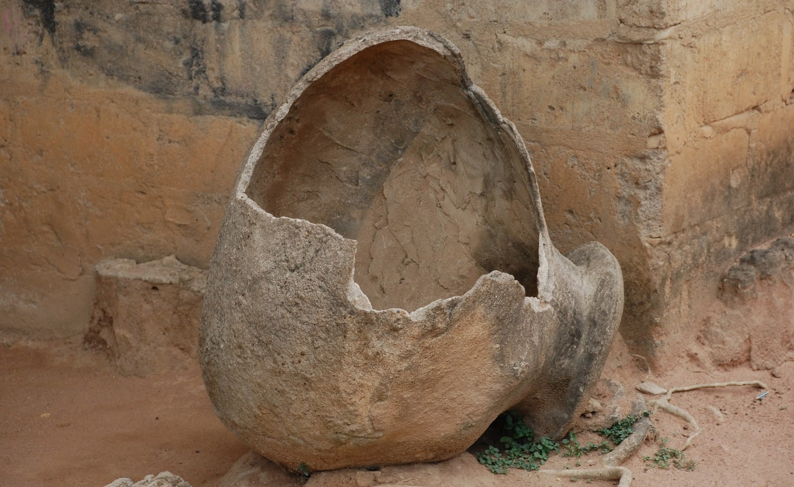
Jeremia brak een kruik om een boodschap door te geven
Jer.19:10 “Breek dan de kruik ten aanschouwen van de mannen die met u zijn gegaan, aan stukken en zeg tot hen: ¹¹Zo zegt de Here der heerscharen: zo zal Ik dit volk en deze stad aan stukken breken, gelijk men pottenbakkersgerei aan stukken breekt, dat niet weder heel gemaakt kan worden”
Jer.23:3 “En Ik zal de rest van mijn schapen verzamelen uit al de landen waarheen Ik ze heb verdreven, en Ik zal ze doen wederkeren naar hun weiden, en zij zullen vruchtbaar zijn en zich vermeerderen.”
1 Het veulen | 2 Alleen blad | 3 | 4 | 5 | 6 | 7 | 8 | 9 | 10

Slide 36
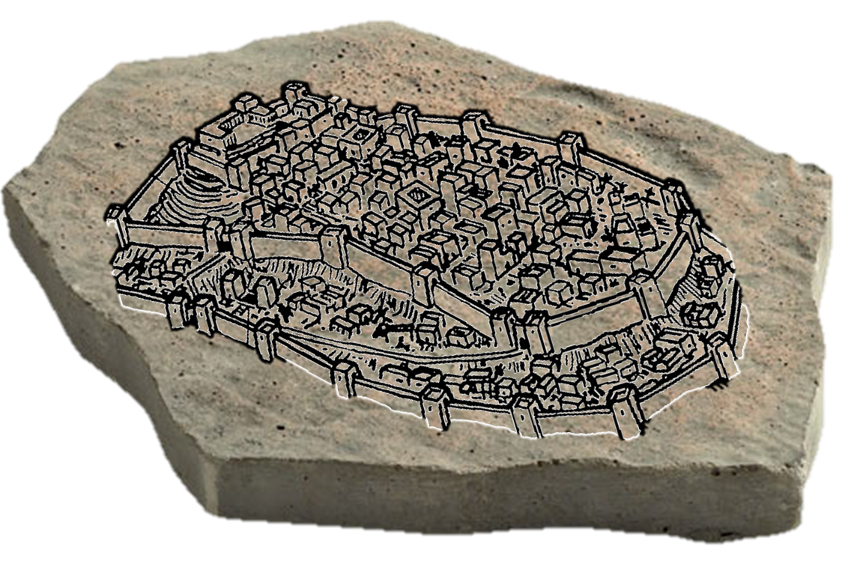
Ezechiël tekende Jeruzalem om een boodschap door te geven
Ezech.4: Gij, mensenkind, neem u een tichelsteen, leg die vóór u en teken daarop een stad, Jeruzalem. ²En breng haar in staat van ​belegering: bouw een schans tegen haar, werp een ​wal​ op tegen haar, sla legerkampen tegen haar op, breng aan alle kanten ​stormrammen​ tegen haar in stelling.
1 Het veulen | 2 Alleen blad | 3 | 4 | 5 | 6 | 7 | 8 | 9 | 10

Slide 37
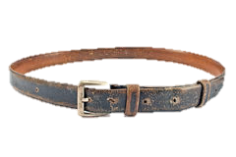
Agabus bond zijn handen en voeten om een boodschap door te geven
Hand.21:10 “En toen wij daar verscheidene dagen bleven, kwam uit Judea een zeker ​profeet, genaamd Agabus. ¹¹Toen deze bij ons gekomen was, nam hij de ​gordel​ van ​Paulus, en zich voeten en handen bindende, zeide hij: Dit zegt de ​heilige​ Geest: De man, van wie deze ​gordel​ is, zullen de ​Joden​ te Jeruzalem zo binden en uitleveren in de handen der heidenen. ”
1 Het veulen | 2 Alleen blad | 3 | 4 | 5 | 6 | 7 | 8 | 9 | 10

Slide 38
Jesjoea vervloekte de vijgeboom
om een boodschap door te geven!
WAT IS DEZE BOODSCHAP VAN JESJOEA?
1 Het veulen | 2 Alleen blad | 3 | 4 | 5 | 6 | 7 | 8 | 9 | 10

Slide 39
Marcus 11:
11¹En toen zij dicht bij Jeruzalem kwamen, bij Betfage en Betanië aan de ​Olijfberg, zond Hij twee van zijn discipelen uit, ²en zeide tot hen: Gaat naar het dorp, dat tegenover u ligt, en terstond, als gij er binnenkomt, zult gij een veulen vastgebonden vinden, waarop nog nooit een mens heeft gezeten; maakt het los en brengt het hier. ³En indien iemand tot u zegt: Wat doet gij daar? zegt dan: De Here heeft het nodig en terstond zendt Hij het weder hierheen. ⁴En zij gingen heen en vonden een veulen vastgebonden bij de deur buiten aan de ​weg, en zij maakten het los. ⁵En sommigen van degenen, die daar stonden, zeiden tot hen: Wat doet gij daar, dat gij dat veulen losmaakt? ⁶Zij spraken tot hen, zoals ​Jezus​ gezegd had, en zij lieten hen begaan. ⁷En zij brachten het veulen tot ​Jezus​ en legden hun klederen daarop en Hij ging erop zitten. ⁸En velen spreidden hun klederen op de weg en anderen groen, dat zij van het veld plukten. ⁹En die voorgingen en die volgden riepen: Hosanna! Gezegend Hij, die komt in de naam des Heren; ¹⁰gezegend het komende rijk van onze vader ​David; Hosanna in de hoogste hemelen!
¹¹En Hij kwam te Jeruzalem in de tempel. En nadat Hij rondom alles overzien had, vertrok Hij, toen het reeds laat op de dag was, naar Betanië, met de twaalven.¹²En de volgende dag, toen zij van Betanië kwamen, werd Hij hongerig. ¹³En toen Hij van verre een vijgeboom zag, die bladeren had, ging Hij daarheen om te zien of Hij er ook iets aan vinden zou. En erbij gekomen, vond Hij er niets aan dan bladeren; want het was de tijd niet voor ​vijgen. ¹⁴En Hij antwoordde en zeide tot hem: Nooit ete meer iemand vrucht van u in eeuwigheid! En zijn discipelen hoorden het.
¹⁵En zij kwamen te Jeruzalem. En Hij ging de ​tempel​ binnen en begon hen, die in de ​tempel​ verkochten en kochten, uit te drijven en de tafels der wisselaars en de stoelen van hen, die de duiven verkochten, keerde Hij om, ¹⁶en Hij liet niet toe, dat iemand enig voorwerp door de tempel droeg; ¹⁷en Hij leerde en sprak tot hen: Staat er niet geschreven, dat mijn huis een bedehuis zal heten voor alle volken? ¹⁸Maar gij hebt het tot een rovershol gemaakt. En de overpriesters en de ​schriftgeleerden​ hoorden het en zochten, hoe zij Hem zouden kunnen ombrengen, want zij waren bevreesd voor Hem, omdat de gehele schare versteld stond over zijn leer. ¹⁹En toen het laat werd, gingen zij de stad uit, naar buiten.
²⁰En toen zij des morgens vroeg langs de vijgeboom kwamen, zagen zij, dat hij van de wortel af verdord was. ²¹En ​Petrus​ herinnerde het zich en zeide tot Hem: ​Rabbi, zie de vijgeboom, die Gij vervloekt hebt, is verdord. ²²En ​Jezus​ antwoordde en zeide tot hen: Hebt geloof in God. ²³Voorwaar, Ik zeg u, wie tot deze berg zou zeggen, hef u op en werp u in de zee, en in zijn ​hart​ niet zou twijfelen, maar geloven, dat hetgeen hij zegt geschiedt, het zal hem geschieden.²⁴Daarom zeg Ik u, al wat gij ​bidt​ en begeert, gelooft, dat gij het hebt ontvangen, en het zal geschieden. ²⁵En wanneer gij staat te ​bidden, ​vergeeft​ wat gij tegen iemand mocht hebben, opdat ook uw Vader in de hemelen uw overtredingen vergeve. ²⁶[Indien gij echter niet ​vergeeft, zal ook uw Vader, die in de hemelen is, uw overtredingen niet ​vergeven.]
²⁷En zij kwamen weder te Jeruzalem. En terwijl Hij in de ​tempel​ wandelde, kwamen de overpriesters, de ​schriftgeleerden​ en de oudsten tot Hem, ²⁸en zeiden tot Hem: Krachtens welke bevoegdheid doet Gij deze dingen? Of wie heeft U de bevoegdheid gegeven om deze dingen te doen? ²⁹Jezus​ zeide tot hen: Ik zal u één vraag stellen; geeft Mij daarop antwoord, dan zal Ik u zeggen, krachtens welke bevoegdheid Ik deze dingen doe. ³⁰De ​doop​ van Johannes, was die uit de hemel of uit de mensen? Antwoordt Mij daarop. ³¹En zij overlegden onder elkander en zeiden: Indien wij zeggen: Uit de hemel, zal Hij zeggen: Waarom hebt gij hem dan niet geloofd? ³²Zeggen wij echter: Uit de mensen . . . Zij waren namelijk bevreesd voor de schare, want allen hielden Johannes inderdaad voor een ​profeet. ³³En zij antwoordden en zeiden tot ​Jezus: Wij weten het niet. En ​Jezus​ zeide tot hen: Dan zeg Ik u ook niet, krachtens welke bevoegdheid Ik deze dingen doe.
Over de vijgeboom
Over de vijgeboom
1 Het veulen | 2 Alleen blad | 3 verdord | 4 Bedehuis | 5 | 6 | 7 | 8 | 9 | 10

Slide 40
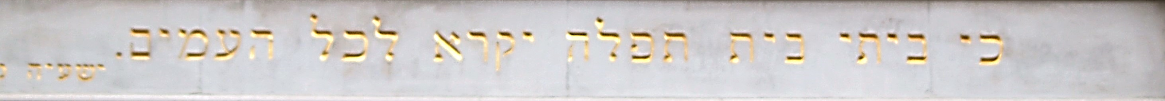
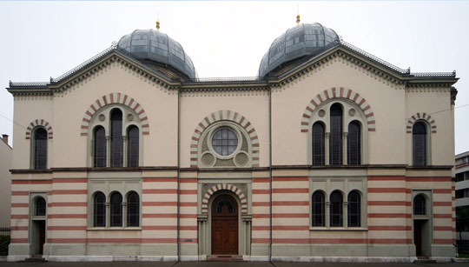

De Grote synagoge van Bazel
כִּי בֵיתִי בֵּית-תְּפִלָּה יִקָּרֵא לְכָל-הָעַמִּים
ki wéti bét tefilah jiqaré le chol ha amim
want mijn huis zal een bedehuis heten voor alle volken. Jesaja 56:7
1 Het veulen | 2 Alleen blad | 3 verdord | 4 Bedehuis | 5 | 6 | 7 | 8 | 9 | 10

Slide 41
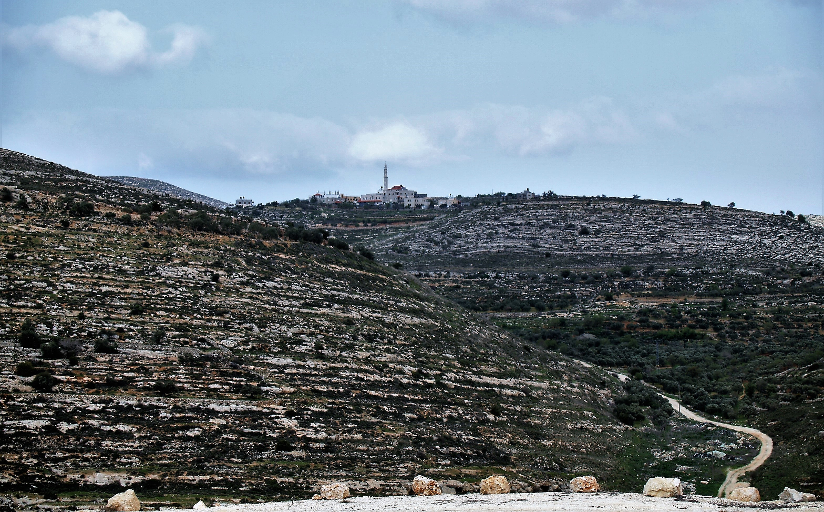


DE REMEZ – DE HINT – DE TOESPELING
4. Gods oordeel over een corrupt priesterschap
(Chofni, Pinechas,
Eli, Ark)
1 Sam. 4:1-11
1. Bedehuis
Jes.56:7
2. Rovershol
Jer.7:11
3. Silo
Jer.7:11
SAMENVATTEND:
“God gaat deze tempel verwoesten, net zoals Hij met Silo deed en zal zo een eind maken aan het verdorven priesterschap.”
” Is dit ​huis, waarover mijn naam is uitgeroepen, in uw ogen een rovershol? En Ik – zie, Ik heb het wel degelijk opgemerkt, luidt het woord des Heren. Want, gaat naar mijn plaats die in Silo was, waar Ik in het eerst mijn naam deed wonen, en ziet wat Ik daarmede gedaan heb om de boosheid van mijn volk Israël.”
Jeremia 7:11,12
1 Het veulen | 2 Alleen blad | 3 verdord | 4 Bedehuis | 5 | 6 | 7 | 8 | 9 | 10

Slide 42
¹¹En Hij kwam te Jeruzalem in de tempel. En nadat Hij rondom alles overzien had, vertrok Hij, toen het reeds laat op de dag was, naar Betanië, met de twaalven.
¹²En de volgende dag, toen zij van Betanië kwamen, werd Hij hongerig. ¹³En toen Hij van verre een vijgeboom zag, die bladeren had, ging Hij daarheen om te zien of Hij er ook iets aan vinden zou. En erbij gekomen, vond Hij er niets aan dan bladeren; want het was de tijd niet voor ​vijgen. ¹⁴En Hij antwoordde en zeide tot hem: Nooit ete meer iemand vrucht van u in eeuwigheid! En zijn discipelen hoorden het.
¹⁵En zij kwamen te Jeruzalem. En Hij ging de ​tempel​ binnen en begon hen, die in de ​tempel​ verkochten en kochten, uit te drijven en de tafels der wisselaars en de stoelen van hen, die de duiven verkochten, keerde Hij om, ¹⁶en Hij liet niet toe, dat iemand enig voorwerp door de tempel droeg; ¹⁷en Hij leerde en sprak tot hen: Staat er niet geschreven, dat mijn huis een bedehuis zal heten voor alle volken? ¹⁸Maar gij hebt het tot een rovershol gemaakt. En de overpriesters en de ​schriftgeleerden​ hoorden het en zochten, hoe zij Hem zouden kunnen ombrengen, want zij waren bevreesd voor Hem, omdat de gehele schare versteld stond over zijn leer. ¹⁹En toen het laat werd, gingen zij de stad uit, naar buiten.
²⁰En toen zij des morgens vroeg langs de vijgeboom kwamen, zagen zij, dat hij van de wortel af verdord was. ²¹En ​Petrus​ herinnerde het zich en zeide tot Hem: ​Rabbi, zie de vijgeboom, die Gij vervloekt hebt, is verdord. ²²En ​Jezus​ antwoordde en zeide tot hen: Hebt geloof in God. ²³Voorwaar, Ik zeg u, wie tot deze berg zou zeggen, hef u op en werp u in de zee, en in zijn ​hart​ niet zou twijfelen, maar geloven, dat hetgeen hij zegt geschiedt, het zal hem geschieden.²⁴Daarom zeg Ik u, al wat gij ​bidt​ en begeert, gelooft, dat gij het hebt ontvangen, en het zal geschieden. ²⁵En wanneer gij staat te ​bidden, ​vergeeft​ wat gij tegen iemand mocht hebben, opdat ook uw Vader in de hemelen uw overtredingen vergeve. ²⁶[Indien gij echter niet ​vergeeft, zal ook uw Vader, die in de hemelen is, uw overtredingen niet ​vergeven.
1 Het veulen | 2 Alleen blad | 3 verdord | 4 Bedehuis | 5 | 6 | 7 | 8 | 9 | 10

Slide 43
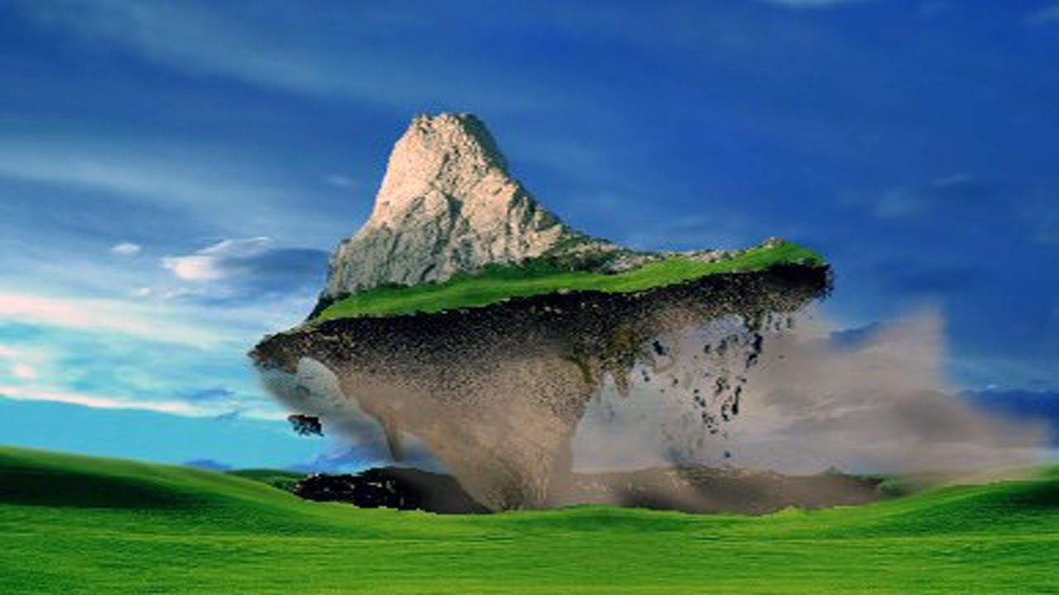
Marcus 11: 23 “Voorwaar, Ik zeg u, wie tot deze berg zou zeggen,
hef u op en werp u in de zee, en in zijn ​hart​ niet zou twijfelen,
maar geloven, dat hetgeen hij zegt geschiedt, het zal hem geschieden.”
Gaat dit over autoriteit?
Autoriteit in geloof?
1 Het veulen | 2 Alleen blad | 3 verdord | 4 Bedehuis | 5 | 6 | 7 | 8 | 9 | 10

Slide 44
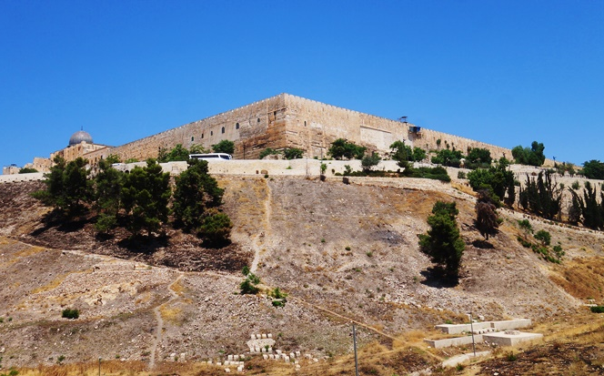
Komend van Betanië, Betfagé en de Olijfberg,
Welke berg zie je dan voor je?
1 Het veulen | 2 Alleen blad | 3 verdord | 4 Bedehuis | 5 | 6 | 7 | 8 | 9 | 10

Slide 45
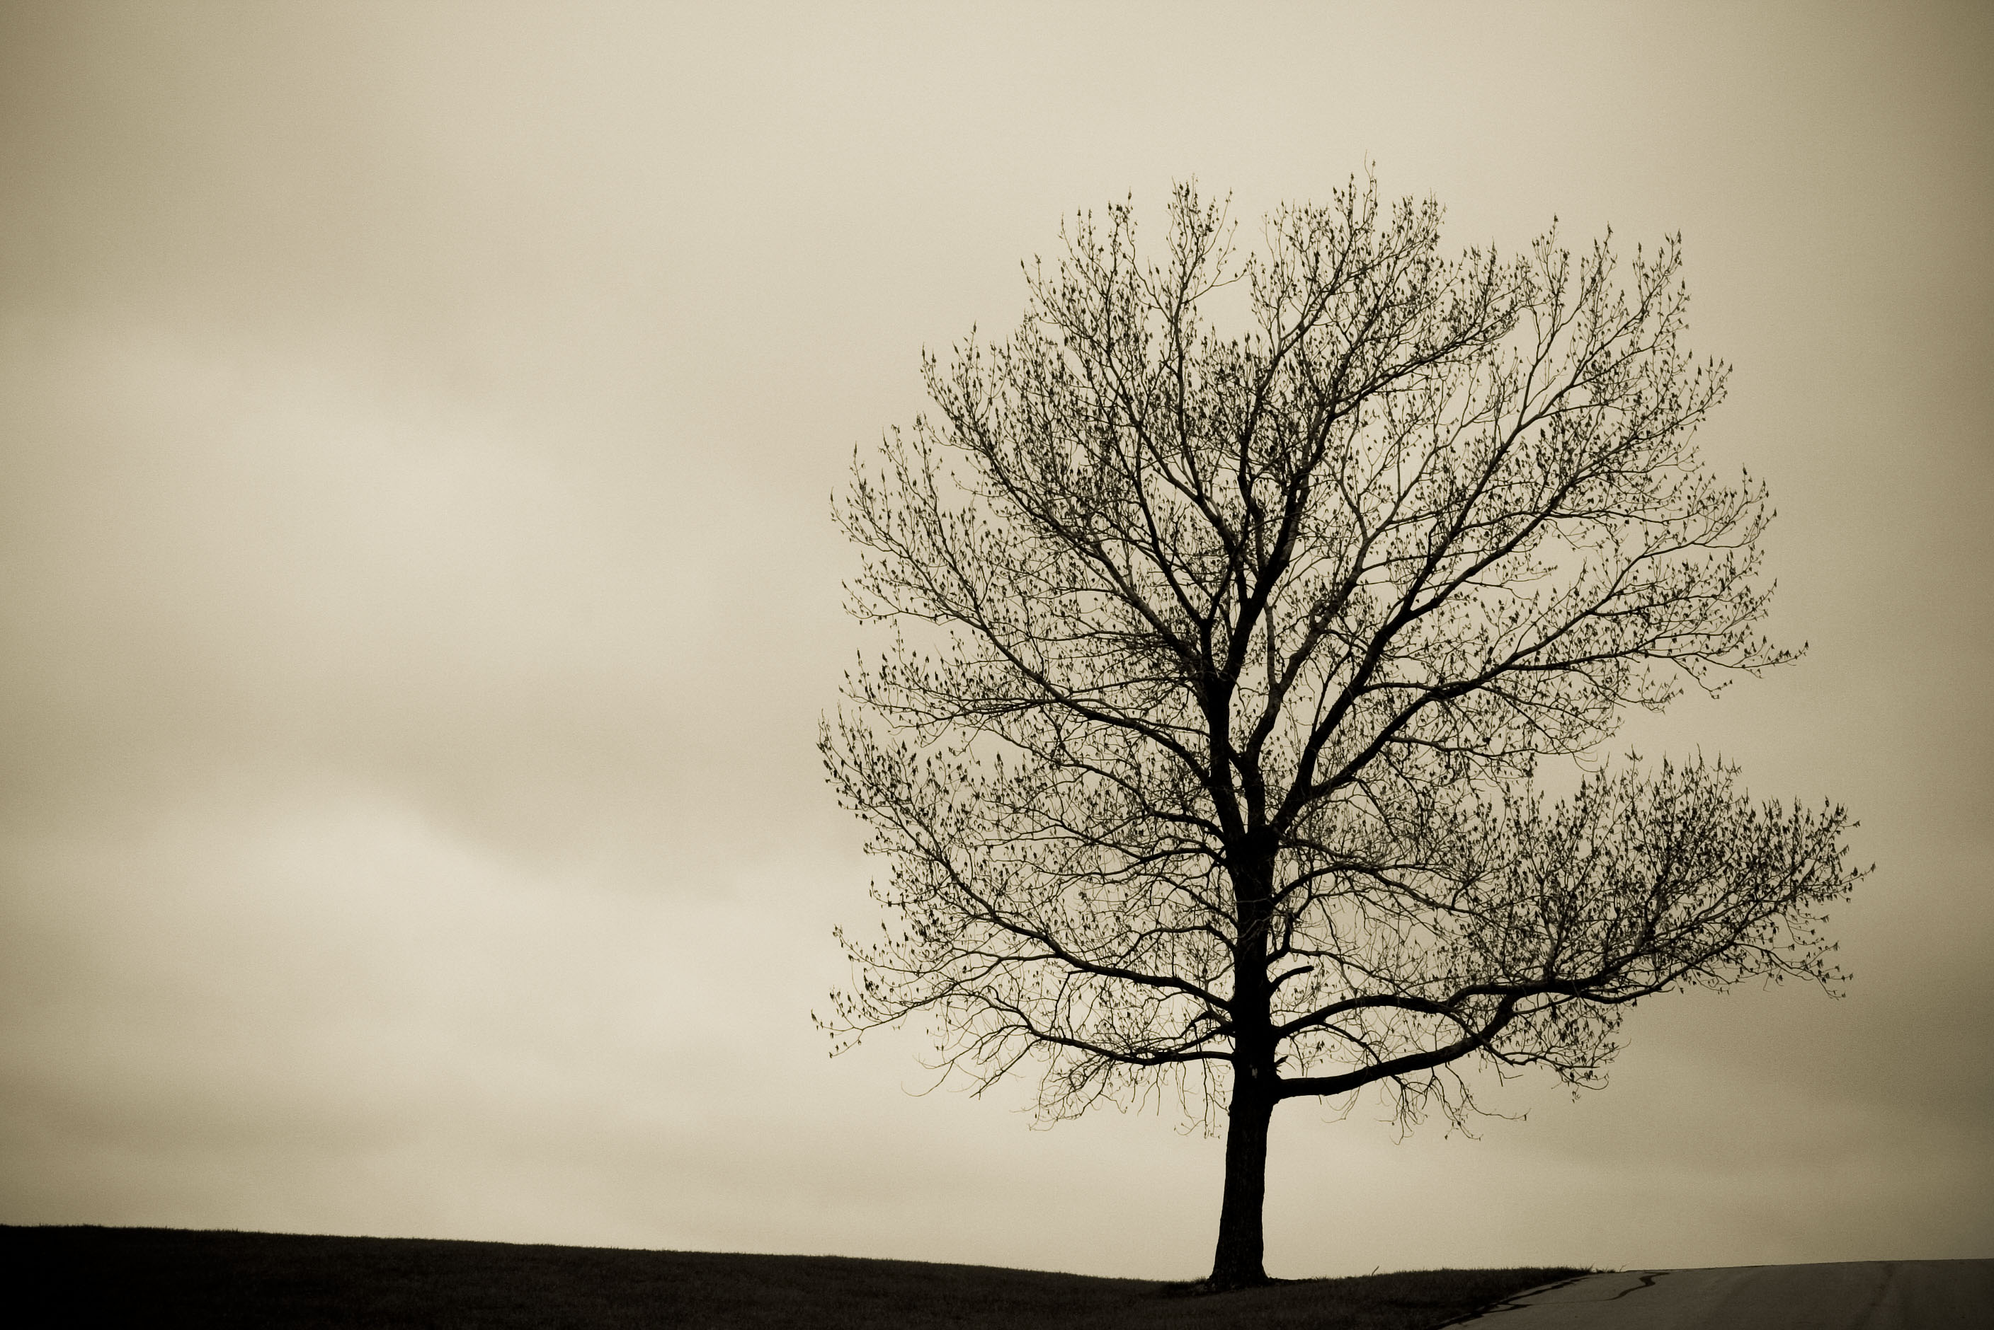
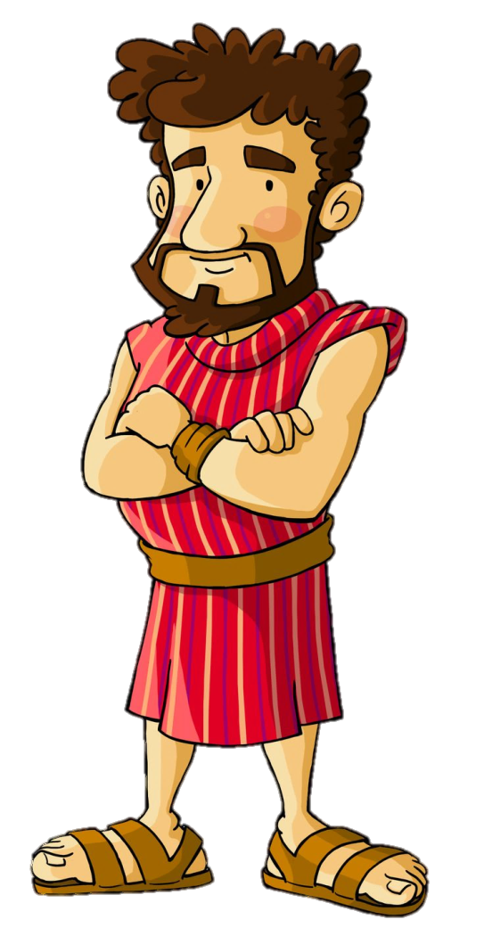
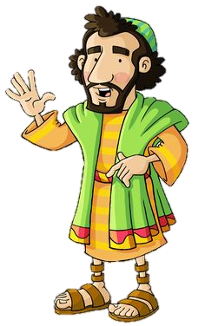
Rabbi, zie de vijgeboom, die Gij vervloekt hebt, is verdord
CONTEXT!
vijgenboom
tempel
Hebt geloof in God. ²³Voorwaar, Ik zeg u, wie tot deze berg [ὄρει τούτῳ-crei toutoi]
zou zeggen, hef u op en werp u in de zee, en in zijn ​hart​ niet zou twijfelen, maar geloven, dat hetgeen hij zegt geschiedt, het zal hem geschieden. ²⁴Daarom zeg Ik u, al wat gij ​bidt​ en begeert, gelooft, dat gij het hebt ontvangen, en het zal geschieden. ²⁵En wanneer gij staat te bidden, vergeeft​ wat gij tegen iemand mocht hebben, opdat ook uw Vader in de hemelen uw overtredingen vergeve.
! Bedehuis !
1 Het veulen | 2 Alleen blad | 3 verdord | 4 | 5 | 6 | 7 | 8 | 9 | 10
Notes:
De tabernakel verdween
De eerste tempel verdween
De tweede tempel verdween

Slide 46
WAAROM?
De tempel van Siloh
is niet meer
De tempel van Salomo
is niet meer
De tempel uit de tijd van Jesjoea is niet meer
Jesaja 56
1 Het veulen | 2 Alleen blad | 3 verdord | 4 | 5 | 6 | 7 | 8 | 9 | 10
Notes:
De tabernakel verdween
De eerste tempel verdween
De tweede tempel verdween

Slide 47
Jesaja 56: “1 ZO zegt de Here: Onderhoudt het recht en doet ​gerechtigheid, want mijn heil staat gereed om te komen en mijn ​gerechtigheid​ om zich te openbaren.²Welzalig de sterveling [אֱנוֹשׁ-enosj] die dit doet, en het mensenkind [בֶן-אָדָם-ben adam] dat daaraan vasthoudt; die acht geeft op de ​sabbat, zodat hij hem niet ontheiligt, en acht geeft op zijn hand, zodat zij niets kwaads doet. ³Laat dan de ​vreemdeling​ [בֶּן-הַנֵּכָר-ben ha nechar] die zich bij de Here aansloot, niet zeggen: De Here zal mij zeker afzonderen van zijn volk; en laat de ontmande niet zeggen: Zie, ik ben een dorre boom. ⁴Want zo zegt de Here van de ontmanden, die mijn sabbatten onderhouden en verkiezen wat Mij behaagt en vasthouden aan mijn ​verbond: ⁵Ik geef hun in mijn ​huis​ en binnen mijn ​muren​ een ​gedenkteken​ en een naam, beter dan zonen en dochters; Ik geef hun een eeuwige naam, die niet uitgeroeid zal worden. ⁶En de ​vreemdelingen​ die zich bij de Here aansloten om Hem te dienen, en om de naam des Heren lief te hebben, om Hem tot knechten te zijn, allen die de ​sabbat​ onderhouden, zodat zij hem niet ​ontheiligen, en die vasthouden aan mijn ​verbond: ⁷hen zal Ik brengen naar mijn ​heilige​ berg​ en Ik zal hun vreugde bereiden in mijn bedehuis; hun ​brandoffers​ en hun slachtoffers zullen welgevallig zijn op mijn ​altaar, want mijn ​huis​ zal een bedehuis heten voor alle volken. ⁸Het woord van de Here Here, die de verdrevenen van Israël bijeenbrengt, luidt: Ik zal daartoe nog meerderen bijeenbrengen, dan er reeds toegebracht zijn.
1 Het veulen | 2 Alleen blad | 3 verdord | 4 Bedehuis | 5 | 6 | 7 | 8 | 9 | 10

Slide 48
Marcus 11:
11¹En toen zij dicht bij Jeruzalem kwamen, bij Betfage en Betanië aan de ​Olijfberg, zond Hij twee van zijn discipelen uit, ²en zeide tot hen: Gaat naar het dorp, dat tegenover u ligt, en terstond, als gij er binnenkomt, zult gij een veulen vastgebonden vinden, waarop nog nooit een mens heeft gezeten; maakt het los en brengt het hier. ³En indien iemand tot u zegt: Wat doet gij daar? zegt dan: De Here heeft het nodig en terstond zendt Hij het weder hierheen. ⁴En zij gingen heen en vonden een veulen vastgebonden bij de deur buiten aan de ​weg, en zij maakten het los. ⁵En sommigen van degenen, die daar stonden, zeiden tot hen: Wat doet gij daar, dat gij dat veulen losmaakt? ⁶Zij spraken tot hen, zoals ​Jezus​ gezegd had, en zij lieten hen begaan. ⁷En zij brachten het veulen tot ​Jezus​ en legden hun klederen daarop en Hij ging erop zitten. ⁸En velen spreidden hun klederen op de weg en anderen groen, dat zij van het veld plukten. ⁹En die voorgingen en die volgden riepen: Hosanna! Gezegend Hij, die komt in de naam des Heren; ¹⁰gezegend het komende rijk van onze vader ​David; Hosanna in de hoogste hemelen!
¹¹En Hij kwam te Jeruzalem in de tempel. En nadat Hij rondom alles overzien had, vertrok Hij, toen het reeds laat op de dag was, naar Betanië, met de twaalven.
¹²En de volgende dag, toen zij van Betanië kwamen, werd Hij hongerig. ¹³En toen Hij van verre een vijgeboom zag, die bladeren had, ging Hij daarheen om te zien of Hij er ook iets aan vinden zou. En erbij gekomen, vond Hij er niets aan dan bladeren; want het was de tijd niet voor ​vijgen. ¹⁴En Hij antwoordde en zeide tot hem: Nooit ete meer iemand vrucht van u in eeuwigheid! En zijn discipelen hoorden het.
¹⁵En zij kwamen te Jeruzalem. En Hij ging de ​tempel​ binnen en begon hen, die in de ​tempel​ verkochten en kochten, uit te drijven en de tafels der wisselaars en de stoelen van hen, die de duiven verkochten, keerde Hij om, ¹⁶en Hij liet niet toe, dat iemand enig voorwerp door de tempel droeg; ¹⁷en Hij leerde en sprak tot hen: Staat er niet geschreven, dat mijn huis een bedehuis zal heten voor alle volken? ¹⁸Maar gij hebt het tot een rovershol gemaakt. En de overpriesters en de ​schriftgeleerden​ hoorden het en zochten, hoe zij Hem zouden kunnen ombrengen, want zij waren bevreesd voor Hem, omdat de gehele schare versteld stond over zijn leer. ¹⁹En toen het laat werd, gingen zij de stad uit, naar buiten.
²⁰En toen zij des morgens vroeg langs de vijgeboom kwamen, zagen zij, dat hij van de wortel af verdord was. ²¹En ​Petrus​ herinnerde het zich en zeide tot Hem: ​Rabbi, zie de vijgeboom, die Gij vervloekt hebt, is verdord. ²²En ​Jezus​ antwoordde en zeide tot hen: Hebt geloof in God. ²³Voorwaar, Ik zeg u, wie tot deze berg zou zeggen, hef u op en werp u in de zee, en in zijn ​hart​ niet zou twijfelen, maar geloven, dat hetgeen hij zegt geschiedt, het zal hem geschieden.²⁴Daarom zeg Ik u, al wat gij ​bidt​ en begeert, gelooft, dat gij het hebt ontvangen, en het zal geschieden. ²⁵En wanneer gij staat te ​bidden, ​vergeeft​ wat gij tegen iemand mocht hebben, opdat ook uw Vader in de hemelen uw overtredingen vergeve. ²⁶[Indien gij echter niet ​vergeeft, zal ook uw Vader, die in de hemelen is, uw overtredingen niet ​vergeven.]
²⁷En zij kwamen weder te Jeruzalem. En terwijl Hij in de ​tempel​ wandelde, kwamen de overpriesters, de ​schriftgeleerden​ en de oudsten tot Hem, ²⁸en zeiden tot Hem: Krachtens welke bevoegdheid doet Gij deze dingen? Of wie heeft U de bevoegdheid gegeven om deze dingen te doen? ²⁹Jezus​ zeide tot hen: Ik zal u één vraag stellen; geeft Mij daarop antwoord, dan zal Ik u zeggen, krachtens welke bevoegdheid Ik deze dingen doe. ³⁰De ​doop​ van Johannes, was die uit de hemel of uit de mensen? Antwoordt Mij daarop. ³¹En zij overlegden onder elkander en zeiden: Indien wij zeggen: Uit de hemel, zal Hij zeggen: Waarom hebt gij hem dan niet geloofd? ³²Zeggen wij echter: Uit de mensen . . . Zij waren namelijk bevreesd voor de schare, want allen hielden Johannes inderdaad voor een ​profeet. ³³En zij antwoordden en zeiden tot ​Jezus: Wij weten het niet. En ​Jezus​ zeide tot hen: Dan zeg Ik u ook niet, krachtens welke bevoegdheid Ik deze dingen doe.
BEVOEGDHEID
ἐξουσίαν
Jurisdictie, machtsgebied
1 Het veulen | 2 Alleen blad | 3 verdord | 4 Bedehuis | 5 Bevoegdheid | 6 | 7 | 8 | 9 | 10

Slide 49
Marcus 11:
11¹En toen zij dicht bij Jeruzalem kwamen, bij Betfage en Betanië aan de ​Olijfberg, zond Hij twee van zijn discipelen uit, ²en zeide tot hen: Gaat naar het dorp, dat tegenover u ligt, en terstond, als gij er binnenkomt, zult gij een veulen vastgebonden vinden, waarop nog nooit een mens heeft gezeten; maakt het los en brengt het hier. ³En indien iemand tot u zegt: Wat doet gij daar? zegt dan: De Here heeft het nodig en terstond zendt Hij het weder hierheen. ⁴En zij gingen heen en vonden een veulen vastgebonden bij de deur buiten aan de ​weg, en zij maakten het los. ⁵En sommigen van degenen, die daar stonden, zeiden tot hen: Wat doet gij daar, dat gij dat veulen losmaakt? ⁶Zij spraken tot hen, zoals ​Jezus​ gezegd had, en zij lieten hen begaan. ⁷En zij brachten het veulen tot ​Jezus​ en legden hun klederen daarop en Hij ging erop zitten. ⁸En velen spreidden hun klederen op de weg en anderen groen, dat zij van het veld plukten. ⁹En die voorgingen en die volgden riepen: Hosanna! Gezegend Hij, die komt in de naam des Heren; ¹⁰gezegend het komende rijk van onze vader ​David; Hosanna in de hoogste hemelen!
¹¹En Hij kwam te Jeruzalem in de tempel. En nadat Hij rondom alles overzien had, vertrok Hij, toen het reeds laat op de dag was, naar Betanië, met de twaalven.
¹²En de volgende dag, toen zij van Betanië kwamen, werd Hij hongerig. ¹³En toen Hij van verre een vijgeboom zag, die bladeren had, ging Hij daarheen om te zien of Hij er ook iets aan vinden zou. En erbij gekomen, vond Hij er niets aan dan bladeren; want het was de tijd niet voor ​vijgen. ¹⁴En Hij antwoordde en zeide tot hem: Nooit ete meer iemand vrucht van u in eeuwigheid! En zijn discipelen hoorden het.
¹⁵En zij kwamen te Jeruzalem. En Hij ging de ​tempel​ binnen en begon hen, die in de ​tempel​ verkochten en kochten, uit te drijven en de tafels der wisselaars en de stoelen van hen, die de duiven verkochten, keerde Hij om, ¹⁶en Hij liet niet toe, dat iemand enig voorwerp door de tempel droeg; ¹⁷en Hij leerde en sprak tot hen: Staat er niet geschreven, dat mijn huis een bedehuis zal heten voor alle volken? ¹⁸Maar gij hebt het tot een rovershol gemaakt. En de overpriesters en de ​schriftgeleerden​ hoorden het en zochten, hoe zij Hem zouden kunnen ombrengen, want zij waren bevreesd voor Hem, omdat de gehele schare versteld stond over zijn leer. ¹⁹En toen het laat werd, gingen zij de stad uit, naar buiten.
²⁰En toen zij des morgens vroeg langs de vijgeboom kwamen, zagen zij, dat hij van de wortel af verdord was. ²¹En ​Petrus​ herinnerde het zich en zeide tot Hem: ​Rabbi, zie de vijgeboom, die Gij vervloekt hebt, is verdord. ²²En ​Jezus​ antwoordde en zeide tot hen: Hebt geloof in God. ²³Voorwaar, Ik zeg u, wie tot deze berg zou zeggen, hef u op en werp u in de zee, en in zijn ​hart​ niet zou twijfelen, maar geloven, dat hetgeen hij zegt geschiedt, het zal hem geschieden.²⁴Daarom zeg Ik u, al wat gij ​bidt​ en begeert, gelooft, dat gij het hebt ontvangen, en het zal geschieden. ²⁵En wanneer gij staat te ​bidden, ​vergeeft​ wat gij tegen iemand mocht hebben, opdat ook uw Vader in de hemelen uw overtredingen vergeve. ²⁶[Indien gij echter niet ​vergeeft, zal ook uw Vader, die in de hemelen is, uw overtredingen niet ​vergeven.]
²⁷En zij kwamen weder te Jeruzalem. En terwijl Hij in de ​tempel​ wandelde, kwamen de overpriesters, de ​schriftgeleerden​ en de oudsten tot Hem, ²⁸en zeiden tot Hem: Krachtens welke bevoegdheid doet Gij deze dingen? Of wie heeft U de bevoegdheid gegeven om deze dingen te doen? ²⁹Jezus​ zeide tot hen: Ik zal u één vraag stellen; geeft Mij daarop antwoord, dan zal Ik u zeggen, krachtens welke bevoegdheid Ik deze dingen doe. ³⁰De ​doop​ van Johannes, was die uit de hemel of uit de mensen? Antwoordt Mij daarop. ³¹En zij overlegden onder elkander en zeiden: Indien wij zeggen: Uit de hemel, zal Hij zeggen: Waarom hebt gij hem dan niet geloofd? ³²Zeggen wij echter: Uit de mensen . . . Zij waren namelijk bevreesd voor de schare, want allen hielden Johannes inderdaad voor een ​profeet. ³³En zij antwoordden en zeiden tot ​Jezus: Wij weten het niet. En ​Jezus​ zeide tot hen: Dan zeg Ik u ook niet, krachtens welke bevoegdheid Ik deze dingen doe.
Vraag & wedervraag: typisch rabijns gebruik
1 Het veulen | 2 Alleen blad | 3 verdord | 4 Bedehuis | 5 Bevoegdheid | 6 | 7 | 8 | 9 | 10

Slide 50
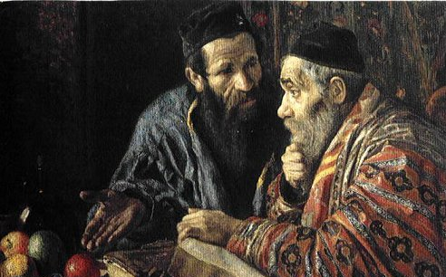
‘Waarom beantwoorden Joden toch altijd een vraag met een wedervraag?’
‘Is dat zo?
RABIJN
1 Het veulen | 2 Alleen blad | 3 verdord | 4 Bedehuis | 5 Bevoegdheid | 6 | 7 | 8 | 9 | 10

Slide 51
Marcus 11:
11¹En toen zij dicht bij Jeruzalem kwamen, bij Betfage en Betanië aan de ​Olijfberg, zond Hij twee van zijn discipelen uit, ²en zeide tot hen: Gaat naar het dorp, dat tegenover u ligt, en terstond, als gij er binnenkomt, zult gij een veulen vastgebonden vinden, waarop nog nooit een mens heeft gezeten; maakt het los en brengt het hier. ³En indien iemand tot u zegt: Wat doet gij daar? zegt dan: De Here heeft het nodig en terstond zendt Hij het weder hierheen. ⁴En zij gingen heen en vonden een veulen vastgebonden bij de deur buiten aan de ​weg, en zij maakten het los. ⁵En sommigen van degenen, die daar stonden, zeiden tot hen: Wat doet gij daar, dat gij dat veulen losmaakt? ⁶Zij spraken tot hen, zoals ​Jezus​ gezegd had, en zij lieten hen begaan. ⁷En zij brachten het veulen tot ​Jezus​ en legden hun klederen daarop en Hij ging erop zitten. ⁸En velen spreidden hun klederen op de weg en anderen groen, dat zij van het veld plukten. ⁹En die voorgingen en die volgden riepen: Hosanna! Gezegend Hij, die komt in de naam des Heren; ¹⁰gezegend het komende rijk van onze vader ​David; Hosanna in de hoogste hemelen!
¹¹En Hij kwam te Jeruzalem in de tempel. En nadat Hij rondom alles overzien had, vertrok Hij, toen het reeds laat op de dag was, naar Betanië, met de twaalven.
¹²En de volgende dag, toen zij van Betanië kwamen, werd Hij hongerig. ¹³En toen Hij van verre een vijgeboom zag, die bladeren had, ging Hij daarheen om te zien of Hij er ook iets aan vinden zou. En erbij gekomen, vond Hij er niets aan dan bladeren; want het was de tijd niet voor ​vijgen. ¹⁴En Hij antwoordde en zeide tot hem: Nooit ete meer iemand vrucht van u in eeuwigheid! En zijn discipelen hoorden het.
¹⁵En zij kwamen te Jeruzalem. En Hij ging de ​tempel​ binnen en begon hen, die in de ​tempel​ verkochten en kochten, uit te drijven en de tafels der wisselaars en de stoelen van hen, die de duiven verkochten, keerde Hij om, ¹⁶en Hij liet niet toe, dat iemand enig voorwerp door de tempel droeg; ¹⁷en Hij leerde en sprak tot hen: Staat er niet geschreven, dat mijn huis een bedehuis zal heten voor alle volken? ¹⁸Maar gij hebt het tot een rovershol gemaakt. En de overpriesters en de ​schriftgeleerden​ hoorden het en zochten, hoe zij Hem zouden kunnen ombrengen, want zij waren bevreesd voor Hem, omdat de gehele schare versteld stond over zijn leer. ¹⁹En toen het laat werd, gingen zij de stad uit, naar buiten.
²⁰En toen zij des morgens vroeg langs de vijgeboom kwamen, zagen zij, dat hij van de wortel af verdord was. ²¹En ​Petrus​ herinnerde het zich en zeide tot Hem: ​Rabbi, zie de vijgeboom, die Gij vervloekt hebt, is verdord. ²²En ​Jezus​ antwoordde en zeide tot hen: Hebt geloof in God. ²³Voorwaar, Ik zeg u, wie tot deze berg zou zeggen, hef u op en werp u in de zee, en in zijn ​hart​ niet zou twijfelen, maar geloven, dat hetgeen hij zegt geschiedt, het zal hem geschieden.²⁴Daarom zeg Ik u, al wat gij ​bidt​ en begeert, gelooft, dat gij het hebt ontvangen, en het zal geschieden. ²⁵En wanneer gij staat te ​bidden, ​vergeeft​ wat gij tegen iemand mocht hebben, opdat ook uw Vader in de hemelen uw overtredingen vergeve. ²⁶[Indien gij echter niet ​vergeeft, zal ook uw Vader, die in de hemelen is, uw overtredingen niet ​vergeven.]
²⁷En zij kwamen weder te Jeruzalem. En terwijl Hij in de ​tempel​ wandelde, kwamen de overpriesters, de ​schriftgeleerden​ en de oudsten tot Hem, ²⁸en zeiden tot Hem: Krachtens welke bevoegdheid doet Gij deze dingen? Of wie heeft U de bevoegdheid gegeven om deze dingen te doen? ²⁹Jezus​ zeide tot hen: Ik zal u één vraag stellen; geeft Mij daarop antwoord, dan zal Ik u zeggen, krachtens welke bevoegdheid Ik deze dingen doe. ³⁰De ​doop​ van Johannes, was die uit de hemel of uit de mensen? Antwoordt Mij daarop. ³¹En zij overlegden onder elkander en zeiden: Indien wij zeggen: Uit de hemel, zal Hij zeggen: Waarom hebt gij hem dan niet geloofd? ³²Zeggen wij echter: Uit de mensen . . . Zij waren namelijk bevreesd voor de schare, want allen hielden Johannes inderdaad voor een ​profeet. ³³En zij antwoordden en zeiden tot ​Jezus: Wij weten het niet. En ​Jezus​ zeide tot hen: Dan zeg Ik u ook niet, krachtens welke bevoegdheid Ik deze dingen doe.
מִן-הַשָּׁמָיִם אוֹ מִן- בְּנֵי הָאָדָם
Min ha sjamajim o min beni ha adam
Min ha Sjamajim: uit de hemel/uit God
Min beni ha adam: uit de zonen van de mensen
UIT DE MENS OF UIT GOD?
Zo ook zijn bevoegdheid!
1 Het veulen | 2 Alleen blad | 3 verdord | 4 Bedehuis | 5 Bevoegdheid | 6 | 7 | 8 | 9 | 10

Slide 52
Lucas 1:13-17“gij zult hem de naam Johannes [יוחנן-jochanan–JHWH is genadig] geven. En blijdschap en vreugde zal uw deel zijn en velen zullen zich over zijn geboorte verblijden. Want hij zal groot zijn voor de Here en wijn​ en sterke drank zal hij niet drinken en met de ​heilige​ Geest​ zal hij vervuld worden, reeds van de schoot zijner moeder aan, en velen der kinderen​ Israëls zal hij bekeren tot de Here, hun God. En hij zal voor zijn aangezicht uitgaan in de geest en de kracht van ​Elia, om de ​harten​ der vaderen te keren tot de ​kinderen​ en de ongehoorzamen tot de gezindheid der rechtvaardigen, ten einde voor de Here een weltoegerust volk te bereiden.
Marcus 11:
11¹En toen zij dicht bij Jeruzalem kwamen, bij Betfage en Betanië aan de ​Olijfberg, zond Hij twee van zijn discipelen uit, ²en zeide tot hen: Gaat naar het dorp, dat tegenover u ligt, en terstond, als gij er binnenkomt, zult gij een veulen vastgebonden vinden, waarop nog nooit een mens heeft gezeten; maakt het los en brengt het hier. ³En indien iemand tot u zegt: Wat doet gij daar? zegt dan: De Here heeft het nodig en terstond zendt Hij het weder hierheen. ⁴En zij gingen heen en vonden een veulen vastgebonden bij de deur buiten aan de ​weg, en zij maakten het los. ⁵En sommigen van degenen, die daar stonden, zeiden tot hen: Wat doet gij daar, dat gij dat veulen losmaakt? ⁶Zij spraken tot hen, zoals ​Jezus​ gezegd had, en zij lieten hen begaan. ⁷En zij brachten het veulen tot ​Jezus​ en legden hun klederen daarop en Hij ging erop zitten. ⁸En velen spreidden hun klederen op de weg en anderen groen, dat zij van het veld plukten. ⁹En die voorgingen en die volgden riepen: Hosanna! Gezegend Hij, die komt in de naam des Heren; ¹⁰gezegend het komende rijk van onze vader ​David; Hosanna in de hoogste hemelen!
¹¹En Hij kwam te Jeruzalem in de tempel. En nadat Hij rondom alles overzien had, vertrok Hij, toen het reeds laat op de dag was, naar Betanië, met de twaalven.
¹²En de volgende dag, toen zij van Betanië kwamen, werd Hij hongerig. ¹³En toen Hij van verre een vijgeboom zag, die bladeren had, ging Hij daarheen om te zien of Hij er ook iets aan vinden zou. En erbij gekomen, vond Hij er niets aan dan bladeren; want het was de tijd niet voor ​vijgen. ¹⁴En Hij antwoordde en zeide tot hem: Nooit ete meer iemand vrucht van u in eeuwigheid! En zijn discipelen hoorden het.
¹⁵En zij kwamen te Jeruzalem. En Hij ging de ​tempel​ binnen en begon hen, die in de ​tempel​ verkochten en kochten, uit te drijven en de tafels der wisselaars en de stoelen van hen, die de duiven verkochten, keerde Hij om, ¹⁶en Hij liet niet toe, dat iemand enig voorwerp door de tempel droeg; ¹⁷en Hij leerde en sprak tot hen: Staat er niet geschreven, dat mijn huis een bedehuis zal heten voor alle volken? ¹⁸Maar gij hebt het tot een rovershol gemaakt. En de overpriesters en de ​schriftgeleerden​ hoorden het en zochten, hoe zij Hem zouden kunnen ombrengen, want zij waren bevreesd voor Hem, omdat de gehele schare versteld stond over zijn leer. ¹⁹En toen het laat werd, gingen zij de stad uit, naar buiten.
²⁰En toen zij des morgens vroeg langs de vijgeboom kwamen, zagen zij, dat hij van de wortel af verdord was. ²¹En ​Petrus​ herinnerde het zich en zeide tot Hem: ​Rabbi, zie de vijgeboom, die Gij vervloekt hebt, is verdord. ²²En ​Jezus​ antwoordde en zeide tot hen: Hebt geloof in God. ²³Voorwaar, Ik zeg u, wie tot deze berg zou zeggen, hef u op en werp u in de zee, en in zijn ​hart​ niet zou twijfelen, maar geloven, dat hetgeen hij zegt geschiedt, het zal hem geschieden.²⁴Daarom zeg Ik u, al wat gij ​bidt​ en begeert, gelooft, dat gij het hebt ontvangen, en het zal geschieden. ²⁵En wanneer gij staat te ​bidden, ​vergeeft​ wat gij tegen iemand mocht hebben, opdat ook uw Vader in de hemelen uw overtredingen vergeve. ²⁶[Indien gij echter niet ​vergeeft, zal ook uw Vader, die in de hemelen is, uw overtredingen niet ​vergeven.]
²⁷En zij kwamen weder te Jeruzalem. En terwijl Hij in de ​tempel​ wandelde, kwamen de overpriesters, de ​schriftgeleerden​ en de oudsten tot Hem, ²⁸en zeiden tot Hem: Krachtens welke bevoegdheid doet Gij deze dingen? Of wie heeft U de bevoegdheid gegeven om deze dingen te doen? ²⁹Jezus​ zeide tot hen: Ik zal u één vraag stellen; geeft Mij daarop antwoord, dan zal Ik u zeggen, krachtens welke bevoegdheid Ik deze dingen doe. ³⁰De ​doop​ van Johannes, was die uit de hemel of uit de mensen? Antwoordt Mij daarop. ³¹En zij overlegden onder elkander en zeiden: Indien wij zeggen: Uit de hemel, zal Hij zeggen: Waarom hebt gij hem dan niet geloofd? ³²Zeggen wij echter: Uit de mensen . . . Zij waren namelijk bevreesd voor de schare, want allen hielden Johannes inderdaad voor een ​profeet. ³³En zij antwoordden en zeiden tot ​Jezus: Wij weten het niet. En ​Jezus​ zeide tot hen: Dan zeg Ik u ook niet, krachtens welke bevoegdheid Ik deze dingen doe.
JOHANNES IS UIT GOD
1 Het veulen | 2 Alleen blad | 3 verdord | 4 Bedehuis | 5 Bevoegdheid | 6 | 7 | 8 | 9 | 10

Slide 53
Deut.10:20
”De Here, uw God, zult gij vrezen, Hem zult gij dienen, Hem aanhangen [דְבָּק- dawaq: kleven, hechten]en bij zijn naam zweren.”
1 Kor.6:17
“Maar die zich aan de Here hecht,
is één geest (met Hem).”
DOEL TEMPELDIENST
1 Het veulen | 2 Alleen blad | 3 verdord | 4 Bedehuis | 5 Bevoegdheid | 6 | 7 | 8 | 9 | 10

Slide 54

1-5 bezeten | 3-9 de zaaier | 10-12 gelijkenissen | 13-20 uitleg zaaier | 21-23 de lamp | 24-25 de maat | 26-29 het wonder | 30-32 Mosterdzaad | 35-41 storm

